Slide 1
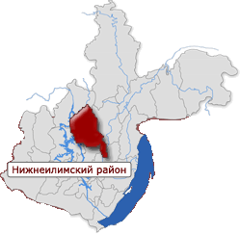
БЮДЖЕТ МУНИЦИПАЛЬНОГО ОБРАЗОВАНИЯ «НИЖНЕИЛИМСКИЙ РАЙОН» НА 2019-2021 ГОДЫ
к Решению Думы Нижнеилимского муниципального района от 27.12.2018 года № 373

Slide 2
Составлять сбалансированный бюджет — все равно что защищать свою добродетель: нужно научиться говорить «нет»
Рональд Уилсон Рейган
– 40-й президент США (1981-1989)

Slide 3
Представленная брошюра «Бюджет муниципального образования «Нижнеилимский район» на 2019-2021 годы» (далее – брошюра, «бюджет для граждан») подготовлена в рамках мероприятий, направленных на повышение уровня открытости и понятности бюджетных данных населению района.
«Бюджет для граждан» иллюстрирует отдельные показатели социально-экономического развития Нижнеилимского района, Решения Думы Нижнеилимского муниципального района «О бюджете муниципального образования «Нижнеилимский район» на 2019 год и на плановый период 2020 и 2021 годов», дополнительных материалов к нему, муниципальных программ района и непрограммных направлений деятельности, в сравнении с фактическими характеристиками 2017 года и оценкой исполнения бюджета района в 2018 году.
Основными целями подготовки брошюры являются обеспечение конституционных прав граждан на получение информации, соблюдение принципа прозрачности (открытости) бюджета, установленного Бюджетным кодексом Российской Федерации. «Бюджет для граждан» разработан для ознакомления заинтересованных пользователей с приоритетными направлениями налоговой, бюджетной политики района, основными условиями формирования и исполнения бюджета, источниками доходов, направленности бюджетных расходов.
Информация, отраженная в настоящей брошюре, предназначена для широкого круга лиц и призвана сформировать всестороннее представление о бюджете с целью повышения степени участия граждан в бюджетном процессе района.
ФИНАНСОВОЕ УПРАВЛЕНИЕ АДМИНИСТРАЦИИ НИЖНЕИЛИМСКОГО МУНИЦИПАЛЬНОГО РАЙОНА

Slide 4
БЮДЖЕТ МО «НИЖНЕИЛИМСКИЙ РАЙОН» 2019-2021
Содержание
1
СОЦИАЛЬНО-ЭКОНОМИЧЕСКОЕ РАЗВИТИЕ
5
Ключевые показатели социально-экономического развития района
6
2
ОСНОВНЫЕ ПАРАМЕТРЫ БЮДЖЕТА
9
Бюджетная система и бюджетный процесс
10
Основные направления бюджетной и налоговой политики
16
Консолидированный бюджет
18
Основные параметры бюджета района
21
Доходы бюджета района
22
Расходы бюджета района
30
Межбюджетные отношения
36
3
ПРОГРАММНАЯ СТРУКТУРА БЮДЖЕТА
37
Муниципальные программы и непрограммные расходы органов местного самоуправления
38
4
ИСТОЧНИКИ ФИНАНСИРОВАНИЯ ДЕФИЦИТА БЮДЖЕТА РАЙОНА И МУНИЦИПАЛЬНЫЙ ДОЛГ
72
ГЛОССАРИЙ
74
ФИНАНСОВОЕ УПРАВЛЕНИЕ АДМИНИСТРАЦИИ НИЖНЕИЛИМСКОГО МУНИЦИПАЛЬНОГО РАЙОНА

Slide 5
СОЦИАЛЬНО-ЭКОНОМИЧЕСКОЕ РАЗВИТИЕ
«Нормальное состояние экономики» существует только в экономических учебниках»
Джоан Робинсон – английский экономист

Slide 6
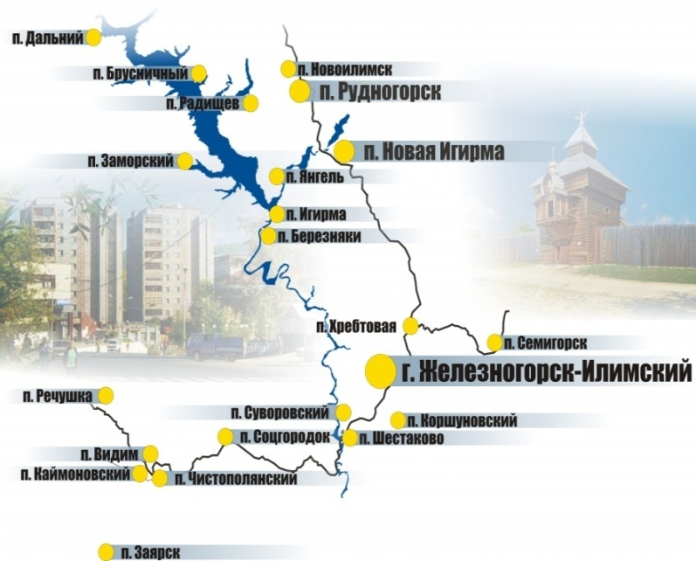
Ключевые показатели социально-экономического развития района
БЮДЖЕТ МО «НИЖНЕИЛИМСКИЙ РАЙОН» 2019-2021
Нижнеилимский район
– муниципальное образование в северо-западной части Иркутской области. Площадь района – 18,9 тыс. кв. км, численность населения 48,2 тыс. человек (по данным статистического бюллетеня Иркутскстата «Численность населения» на 01.01.2018 года). По численности населения район можно отнести к относительно крупным административным районам области. Характерен высокий уровень урбанизации – 83,9 % городского населения района. Нижнеилимский район граничит с Братским, Усть-Илимским, Усть-Кутским, Усть-Удинским районами. Нижнеилимский район приравнен к районам Крайнего Севера.
На территории района с 1 января 2006 года осуществляют деятельность 8 городских и 9 сельских поселений, а также 4 межселенные территории.
Наиболее доступные и освоенные природные ресурсы района – лес и железные руды.
герб
флаг
ФИНАНСОВОЕ УПРАВЛЕНИЕ АДМИНИСТРАЦИИ НИЖНЕИЛИМСКОГО МУНИЦИПАЛЬНОГО РАЙОНА

Slide 7
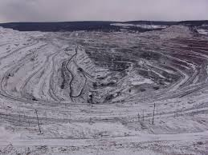
Ключевые показатели социально-экономического развития района
БЮДЖЕТ МО «НИЖНЕИЛИМСКИЙ РАЙОН» 2018-2020
БЮДЖЕТ МО «НИЖНЕИЛИМСКИЙ РАЙОН» 2019-2021
Экономику района определяют предприятия,
работающие в сфере:
добычи металлических руд:
ПАО «Коршуновский ГОК»
лесозаготовки и деревообработки:
64 хозяйствующих субъекта
ФИНАНСОВОЕ УПРАВЛЕНИЕ АДМИНИСТРАЦИИ НИЖНЕИЛИМСКОГО МУНИЦИПАЛЬНОГО РАЙОНА

Slide 8
Ключевые показатели социально-экономического развития района
БЮДЖЕТ МО «НИЖНЕИЛИМСКИЙ РАЙОН» 2018-2020
БЮДЖЕТ МО «НИЖНЕИЛИМСКИЙ РАЙОН» 2019-2021
ФИНАНСОВОЕ УПРАВЛЕНИЕ АДМИНИСТРАЦИИ НИЖНЕИЛИМСКОГО МУНИЦИПАЛЬНОГО РАЙОНА

Slide 9
ОСНОВНЫЕ ПАРАМЕТРЫ БЮДЖЕТА
«Главный фактор, определяющий размер и пропорции бюджета текущего года, – это размер и пропорции бюджета предыдущего года» Аарон Уилдавски – американский экономист

Slide 10
Бюджетная система и бюджетный процесс
БЮДЖЕТ МО «НИЖНЕИЛИМСКИЙ РАЙОН» 2018-2020
БЮДЖЕТ МО «НИЖНЕИЛИМСКИЙ РАЙОН» 2019-2021
Что такое муниципальный бюджет?
Слово это заимствовано из Англии, где в старину канцлер казначейства приносил ежегодно в парламент мешок с деньгами и произносил речь, которая собственно и называлась старинным нормандским словом «Bougette» (т.е. кожаный мешок)
БЮДЖЕТ
ДОХОДЫ
бюджета
РАСХОДЫ
бюджета
- форма образования и расходования денежных средств, предназначенных для финансового обеспечения задач
и функций
органов местного самоуправления
поступающие в бюджет денежные средства (налоги юридических
и физических лиц, штрафы, административные платежи и сборы, финансовая помощь)
направляемые из бюджета денежные средства (финансовое обеспечение обязательств муниципальных учреждений, дорожное хозяйство, ЖКХ и транспорт, ремонты и строительство и др.)
ДЕФИЦИТ бюджета - превышение расходов бюджета над его доходами
ПРОФИЦИТ бюджета - превышение доходов бюджета над его расходами
ФИНАНСОВОЕ УПРАВЛЕНИЕ АДМИНИСТРАЦИИ НИЖНЕИЛИМСКОГО МУНИЦИПАЛЬНОГО РАЙОНА

Slide 11
Бюджетная система и бюджетный процесс
БЮДЖЕТ МО «НИЖНЕИЛИМСКИЙ РАЙОН» 2018-2020
БЮДЖЕТ МО «НИЖНЕИЛИМСКИЙ РАЙОН» 2019-2021
Гражданин как участник бюджетного процесса
Помогает формировать доходную часть бюджета (налог на доходы физических лиц)
Получает социальные гарантии – расходная часть бюджета (образование, культура,
физическая культура и спорт, социальные выплаты и др.)
как налогоплательщик
как получатель социальных гарантий
Граждане как налогоплательщики, и как потребители общественных благ, должны быть уверены в том, что передаваемые ими в распоряжение государства средства используются прозрачно и эффективно, приносят конкретные результаты как для общества в целом, так и для каждой семьи, для каждого человека.
ФИНАНСОВОЕ УПРАВЛЕНИЕ АДМИНИСТРАЦИИ НИЖНЕИЛИМСКОГО МУНИЦИПАЛЬНОГО РАЙОНА

Slide 12
Бюджетная система и бюджетный процесс
БЮДЖЕТ МО «НИЖНЕИЛИМСКИЙ РАЙОН» 2018-2020
БЮДЖЕТ МО «НИЖНЕИЛИМСКИЙ РАЙОН» 2019-2021
Механизм участия гражданина в бюджетном процессе
ПРОЯВИТЬ АКТИВНОСТЬ
Ознакомиться с ФЗ № 131 от 06.10.2003 года «Об общих принципах организации местного самоуправления в РФ» и с Бюджетным Кодексом РФ.
ОЗНАКОМИТЬСЯ С ПРОЕКТОМ БЮДЖЕТА
Проект бюджета подлежит официальному опубликованию на официальном информационном сайте администрации www.nilim.irkobl.ru и обсуждению на публичных слушаниях.
ИЗЛОЖИТЬ СВОИ ПРЕДЛОЖЕНИЯ
Подготовить свои обоснованные предложения (изменения) в проект. Выступить в качестве активного участника, защищающего свои интересы. Каждый житель вправе высказать свое мнение, представить материалы, письменные предложения и замечания для включения их в протокол публичных слушаний.
ФИНАНСОВОЕ УПРАВЛЕНИЕ АДМИНИСТРАЦИИ НИЖНЕИЛИМСКОГО МУНИЦИПАЛЬНОГО РАЙОНА

Slide 13
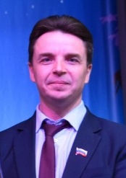
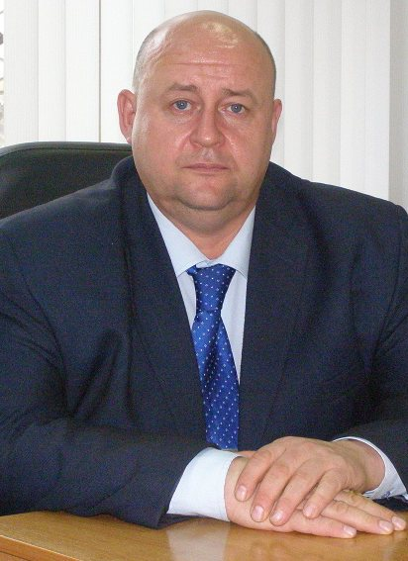
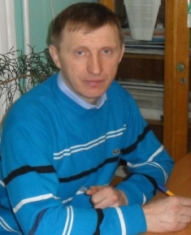
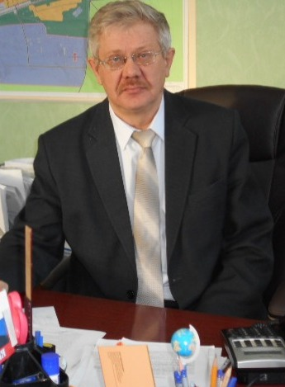
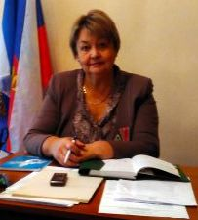
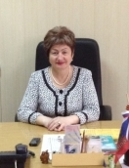
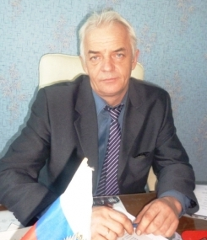
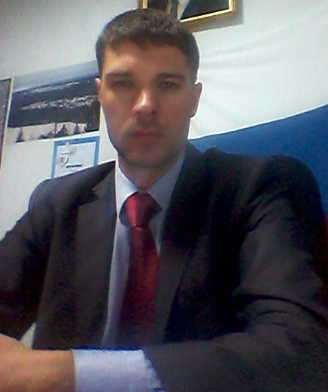
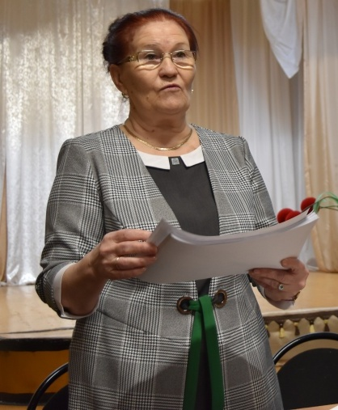
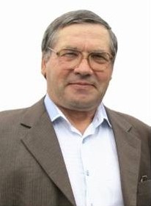
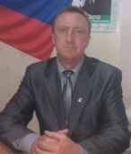
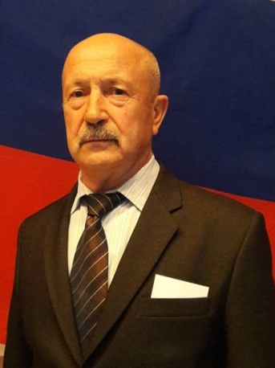
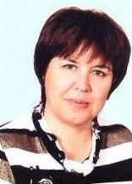
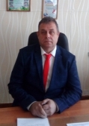
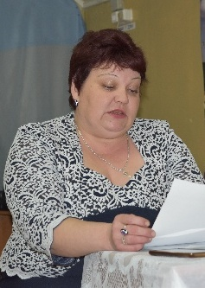
Бюджетная система и бюджетный процесс
БЮДЖЕТ МО «НИЖНЕИЛИМСКИЙ РАЙОН» 2018-2020
БЮДЖЕТ МО «НИЖНЕИЛИМСКИЙ РАЙОН» 2019-2021
Структура бюджетной системы Нижнеилимского района
Консолидированный бюджет
Бюджеты поселений
Городских (8)
Сельских (9)
Бюджет района
Городские поселения:
Железногорск-Илимское, Видимское,
Новоигирминское,
Радищевское,
Рудногорское,
Хребтовское,
Шестаковское,
Янгелевское
Сельские поселения:
Березняковское,
Брусничное,
Дальнинское,
Заморское,
Коршуновское,
Новоилимское,
Речушинское,
Семигорское,
Соцгородское
ФИНАНСОВОЕ УПРАВЛЕНИЕ АДМИНИСТРАЦИИ НИЖНЕИЛИМСКОГО МУНИЦИПАЛЬНОГО РАЙОНА

Slide 14
Бюджетная система и бюджетный процесс
БЮДЖЕТ МО «НИЖНЕИЛИМСКИЙ РАЙОН» 2018-2020
БЮДЖЕТ МО «НИЖНЕИЛИМСКИЙ РАЙОН» 2019-2021
Этапы бюджетного процесса
16.11. – 27.12.
2018
рассмотрение и
утверждение бюджета
01.01. – 31.12.
2019
исполнение бюджета
01.08. – 15.11.
2018
составление проекта бюджета
февраль – май
2020
составление отчетности об исполнении бюджета
прогноз СЭР → основные характеристики бюджета → основные направления бюджетной и налоговой политики → разработка (уточнение) муниципальных программ → доведение до ГРБС предельных объемов бюджетных ассигнований → составление проекта решения о бюджете
внешняя проверка проекта бюджета КСП района → публичные слушания проекта бюджета → рассмотрение Думой района → утверждение решения о бюджете
составление отчетности об исполнении бюджета → внешняя проверка отчетности КСП района → рассмотрение и утверждение отчета Думой района
исполнение бюджета по доходам, расходам и источникам финансирования дефицита бюджета на основе принципов единства кассы и подведомственности расходов
ФИНАНСОВОЕ УПРАВЛЕНИЕ АДМИНИСТРАЦИИ НИЖНЕИЛИМСКОГО МУНИЦИПАЛЬНОГО РАЙОНА

Slide 15
Бюджетная система и бюджетный процесс
БЮДЖЕТ МО «НИЖНЕИЛИМСКИЙ РАЙОН» 2019-2021
Документы, на основе которых составляется бюджет
Положение о бюджетном процессе в муниципальном образовании
Послание Президента РФ Федеральному Собранию РФ
Основные направления бюджетной и налоговой политики района
бюджет района
Прогноз социально-экономического развития района
Государственные программы Иркутской области
Муниципальные программы
Нижнеилимского района
ФИНАНСОВОЕ УПРАВЛЕНИЕ АДМИНИСТРАЦИИ НИЖНЕИЛИМСКОГО МУНИЦИПАЛЬНОГО РАЙОНА

Slide 16
Основные направления бюджетной и налоговой политики
БЮДЖЕТ МО «НИЖНЕИЛИМСКИЙ РАЙОН» 2019-2021
Основные направления налоговой политики
Обеспечение роста отдачи хозяйствующих субъектов района и полноты учета объектов налогообложения
активизация мероприятий по выявлению, постановке на налоговый учет, привлечению к налогообложению обособленных подразделений, головные организации которых расположены за пределами района;
легализация «теневой» заработной платы;
Сохранение и развитие налогового потенциала района
содействие сокращению задолженности и недоимки по платежам в бюджет;
Эффективное управление муниципальной собственностью
проведение целенаправленной работы с крупнейшими недоимщиками по выявлению причин неплатежей;
создание благоприятных условий для деятельности СМиСП.
согласованность действий всех уровней власти по мобилизации доходов, укреплению платежной дисциплины, сокращению задолженности по платежам в бюджет;
совершенствование системы администрирования доходных источников;
осуществление мер принудительного взыскания задолженности.
обеспечение контроля над использованием и сохранностью муниципального имущества.
анализ использования муниципального имущества, с целью изъятия в установленном порядке излишнего, неиспользуемого или используемого не по назначению муниципального имущества;
осуществление муниципального земельного контроля;
ФИНАНСОВОЕ УПРАВЛЕНИЕ АДМИНИСТРАЦИИ НИЖНЕИЛИМСКОГО МУНИЦИПАЛЬНОГО РАЙОНА

Slide 17
Основные направления бюджетной и налоговой политики
БЮДЖЕТ МО «НИЖНЕИЛИМСКИЙ РАЙОН» 2019-2021
Основные направления бюджетной политики
Обеспечение бюджетной стабильности и устойчивости
включение в бюджет в первоочередном порядке расходов на финансирование действующих расходных обязательств;
Повышение эффективности бюджетных расходов
направление средств в первоочередном порядке на социально значимые расходы;
Повышение прозрачности бюджета и бюджетного процесса
повышение объема и регулярности обновления общедоступной информации о муниципальных финансах на официальном информационном сайте района, обеспечение публичности информации о плановых и фактических результатах деятельности района, опубликование на официальном сайте для размещения информации о государственных (муниципальных) учреждениях (bus.gov.ru) информации о деятельности муниципальных учреждений района.
принятие решений об увеличении действующих расходных обязательств, об установлении новых расходных обязательств только при наличии соответствующих источников дополнительных поступлений в бюджет, при сокращении бюджетных ассигнований по отдельным статьям расходов бюджета;
последовательное снижение дефицита бюджета района.
сокращение доли неэффективных расходов, не влияющих на достижение целевых показателей муниципальных программ района, а также за счет проведения структурных изменений сети муниципальных учреждений;
привлечение средств областного бюджета на условиях софинансирования расходов;
усиление роли муниципального финансового контроля в управлении бюджетным процессом;
недопущение увеличения объема кредиторской задолженности.
ФИНАНСОВОЕ УПРАВЛЕНИЕ АДМИНИСТРАЦИИ НИЖНЕИЛИМСКОГО МУНИЦИПАЛЬНОГО РАЙОНА

Slide 18
Консолидированный бюджет
БЮДЖЕТ МО «НИЖНЕИЛИМСКИЙ РАЙОН» 2019-2021
Прогноз основных характеристик консолидированного бюджета
на 2019 год и на плановый период 2020 и 2021 годов
(млн. рублей)
Показатели | 2019 год | 2020 год | 2021 год
ДОХОДЫ | 1 985,2 | 1 951,0 | 1 889,7
бюджет МО "Нижнеилимский район" | 1 709,4 | 1 662,7 | 1 653,3
бюджеты поселений | 402,8 | 382,1 | 330,8
РАСХОДЫ | 2 015,8 | 1 998,5 | 1 921,2
бюджет МО "Нижнеилимский район" | 1 730,1 | 1 700,0 | 1 672,5
бюджеты поселений | 412,7 | 392,3 | 343,1
ДЕФИЦИТ | -30,6 | -47,5 | -31,5
дефицит,% | -4,4% | -6,7% | -4,4%
При консолидации бюджетов из доходной и расходной частей исключаются межбюджетные трансферты между этими бюджетами (внутренние обороты), в целях недопущения двойного учета средств:
127,0 млн. рублей - в 2019 году; 93,8 млн. рублей - в 2020 году; 94,4 млн. рублей - в 2021 году.
ФИНАНСОВОЕ УПРАВЛЕНИЕ АДМИНИСТРАЦИИ НИЖНЕИЛИМСКОГО МУНИЦИПАЛЬНОГО РАЙОНА

Slide 19
Консолидированный бюджет
БЮДЖЕТ МО «НИЖНЕИЛИМСКИЙ РАЙОН» 2019-2021
Динамика консолидированных
доходов и расходов на одного жителя района
Показатели | 2017 год | 2018 год | 2019 год | 2020 год | 2021 год
ДОХОДЫ (млн. рублей) | 1 985,5 | 2 245,2 | 1 985,2 | 1 951,0 | 1 889,7
РАСХОДЫ (млн. рублей) | 1 919,0 | 2 199,0 | 2 015,8 | 1 998,5 | 1 921,2
Численность населения, (тыс. человек) | 48,2 | 47,7 | 47,2 | 46,7 | 46,2
Доходы на одного жителя,
тыс. рублей
Расходы на одного жителя,
тыс. рублей
ФИНАНСОВОЕ УПРАВЛЕНИЕ АДМИНИСТРАЦИИ НИЖНЕИЛИМСКОГО МУНИЦИПАЛЬНОГО РАЙОНА

Slide 20
Консолидированный бюджет
БЮДЖЕТ МО «НИЖНЕИЛИМСКИЙ РАЙОН» 2019-2021
Консолидированные доходы и расходы бюджетов северных территорий, граничащих с Нижнеилимским районом, в расчете на одного жителя на 2019 год
Показатели | Братский (1) | Нижне-илимский (2) | Усть-Илимский (3) | Усть-Кутский (4)
ДОХОДЫ | 1 946,9 | 1 985,2 | 649,2 | 2 505,3
РАСХОДЫ | 1 957,7 | 2 015,7 | 663,8 | 2 651,9
Численность населения | 51,2 | 47,2 | 15,0 | 48,8
ФИНАНСОВОЕ УПРАВЛЕНИЕ АДМИНИСТРАЦИИ НИЖНЕИЛИМСКОГО МУНИЦИПАЛЬНОГО РАЙОНА

Slide 21
Основные параметры бюджета района
БЮДЖЕТ МО «НИЖНЕИЛИМСКИЙ РАЙОН» 2019-2021
Прогноз основных характеристик бюджета МО «Нижнеилимский район» на 2019 год и на плановый период 2020 и 2021 годов
(млн. рублей)
Показатели | 2019 год | 2020 год | 2021 год
ДОХОДЫ | 1 709,4 | 1 662,7 | 1 653,3
налоговые и неналоговые доходы | 512,0 | 523,3 | 524,6
безвозмездные поступления | 1 197,4 | 1 139,4 | 1 128,7
РАСХОДЫ | 1 730,1 | 1 700,0 | 1 672,5
расходы за счет целевых БП | 1 125,4 | 1 115,0 | 1 115,6
расходы за исключением целевых БП | 604,7 | 570,4 | 529,1
условно утвержденные | 0,0 | 14,6 | 27,8
ДЕФИЦИТ | -20,7 | -37,3 | -19,2
дефицит,% | -4,0% | -7,1% | -3,7%
ВЕРХНИЙ ПРЕДЕЛ МУНИЦ. ДОЛГА | 20,7 | 58,0 | 77,2
уровень муниципального долга,% | 4,0% | 11,1% | 14,7%
ФИНАНСОВОЕ УПРАВЛЕНИЕ АДМИНИСТРАЦИИ НИЖНЕИЛИМСКОГО МУНИЦИПАЛЬНОГО РАЙОНА

Slide 22
Доходы бюджета района
БЮДЖЕТ МО «НИЖНЕИЛИМСКИЙ РАЙОН» 2019-2021
Структура доходной части бюджета
налог на доходы физических лиц
дотации
Доходы
Вставить текст
платежи при пользовании природными ресурсами
субсидии
доходы от использования имущества
субвенции
Налоговые и неналоговые, в том числе основные:
Безвозмездные
поступления, в том числе:
доходы от оказания платных услуг
иные межбюджетные трансферты
ФИНАНСОВОЕ УПРАВЛЕНИЕ АДМИНИСТРАЦИИ НИЖНЕИЛИМСКОГО МУНИЦИПАЛЬНОГО РАЙОНА

Slide 23
Доходы бюджета района
БЮДЖЕТ МО «НИЖНЕИЛИМСКИЙ РАЙОН» 2019-2021
Показатели поступлений доходов в 2017-2021 годах
(млн. рублей)
Показатели | 2017 год | 2018 год | 2019 год | 2020 год | 2021 год
ДОХОДЫ: | 1 661,8 | 1 929,3 | 1 709,4 | 1 662,7 | 1 653,3
налоговые и неналоговые доходы | 443,8 | 499,7 | 512,0 | 523,3 | 524,6
безвозмездные поступления | 1 218,0 | 1 429,6 | 1 197,4 | 1 139,4 | 1 128,7
Вставить текст
Удельный вес в доходах:
ФИНАНСОВОЕ УПРАВЛЕНИЕ АДМИНИСТРАЦИИ НИЖНЕИЛИМСКОГО МУНИЦИПАЛЬНОГО РАЙОНА

Slide 24
Доходы бюджета района
БЮДЖЕТ МО «НИЖНЕИЛИМСКИЙ РАЙОН» 2019-2021
Показатели поступлений налоговых и неналоговых доходов в 2017-2021 годах
(млн. рублей)
Показатели | 2017 год | 2018 год | 2019 год | 2020 год | 2021 год
НАЛОГОВЫЕ И НЕНАЛОГОВЫЕ ДОХОДЫ: | 443,8 | 499,7 | 512,0 | 523,3 | 524,6
налоговые | 373,2 | 424,9 | 431,0 | 442,4 | 443,8
неналоговые | 70,6 | 74,8 | 81,0 | 80,9 | 80,8
Вставить текст
Удельный вес
в налоговых и неналоговых доходах:
Крупные налогоплательщики:
ФИНАНСОВОЕ УПРАВЛЕНИЕ АДМИНИСТРАЦИИ НИЖНЕИЛИМСКОГО МУНИЦИПАЛЬНОГО РАЙОНА

Slide 25
Доходы бюджета района
БЮДЖЕТ МО «НИЖНЕИЛИМСКИЙ РАЙОН» 2019-2021
Показатели поступлений налоговых доходов в 2017-2021 годах
(млн. рублей)
Показатели | 2017 год | 2018 год | 2019 год | 2020 год | 2021 год
НАЛОГОВЫЕ ДОХОДЫ: | 373,2 | 424,9 | 431,0 | 442,4 | 443,8
НДФЛ | 316,1 | 370,0 | 373,0 | 384,0 | 397,0
прочие налоговые доходы | 57,1 | 54,9 | 58,0 | 58,4 | 46,8
Вставить текст
Удельный вес
в налоговых и неналоговых доходах:
ФИНАНСОВОЕ УПРАВЛЕНИЕ АДМИНИСТРАЦИИ НИЖНЕИЛИМСКОГО МУНИЦИПАЛЬНОГО РАЙОНА

Slide 26
Доходы бюджета района
БЮДЖЕТ МО «НИЖНЕИЛИМСКИЙ РАЙОН» 2019-2021
Показатели поступлений неналоговых доходов в 2017-2021 годах
(млн. рублей)
Показатели | 2017 год | 2018 год | 2019 год | 2020 год | 2021 год
НЕНАЛОГОВЫЕ ДОХОДЫ: | 70,6 | 74,8 | 81,0 | 80,9 | 80,8
доходы от имущества | 24,9 | 29,7 | 29,2 | 29,2 | 29,2
доходы от платных услуг | 27,2 | 30,0 | 39,9 | 39,9 | 39,9
прочие неналоговые доходы | 18,5 | 15,1 | 11,9 | 11,8 | 11,7
Вставить текст
Удельный вес
в налоговых и неналоговых доходах:
ФИНАНСОВОЕ УПРАВЛЕНИЕ АДМИНИСТРАЦИИ НИЖНЕИЛИМСКОГО МУНИЦИПАЛЬНОГО РАЙОНА

Slide 27
Доходы бюджета района
БЮДЖЕТ МО «НИЖНЕИЛИМСКИЙ РАЙОН» 2019-2021
Структура безвозмездных поступлений
Безвозмездные поступления в бюджет района представлены двумя направлениями
на выполнение
делегированных
полномочий
субвенции из областного бюджета (ОБ),
иные МБТ из бюджетов поселений (БП)
на софинансирование
выполнения полномочий
местного бюджета
дотации,
субсидии,
прочие безвозмездные
поступления
ФИНАНСОВОЕ УПРАВЛЕНИЕ АДМИНИСТРАЦИИ НИЖНЕИЛИМСКОГО МУНИЦИПАЛЬНОГО РАЙОНА

Slide 28
Доходы бюджета района
БЮДЖЕТ МО «НИЖНЕИЛИМСКИЙ РАЙОН» 2019-2021
Показатели безвозмездных поступлений в 2017-2021 годах
(млн. рублей)
Показатели | 2017 год | 2018 год | 2019 год | 2020 год | 2021 год
БЕЗВОЗМЕЗДНЫЕ ПОСТУПЛЕНИЯ: | 1 218,0 | 1 429,6 | 1 197,4 | 1 139,4 | 1 128,7
на выполнение делегированных полномочий | 889,8 | 1 074,6 | 1 031,4 | 1 022,1 | 1 022,1
субвенции | 877,8 | 1 061,9 | 1 018,3 | 1 022,1 | 1 022,1
иные МБТ из поселений | 12,0 | 12,7 | 13,1 | 0,0 | 0,0
на софинансирование выполнения полномочий местного бюджета | 328,2 | 355,0 | 166,0 | 117,3 | 106,6
дотации | 46,2 | 89,6 | 72,0 | 24,4 | 13,1
субсидии | 282,0 | 265,2 | 94,0 | 92,9 | 93,5
прочие безвозмездные поступления | 0,0 | 0,2 | 0,0 | 0,0 | 0,0
Вставить текст
ФИНАНСОВОЕ УПРАВЛЕНИЕ АДМИНИСТРАЦИИ НИЖНЕИЛИМСКОГО МУНИЦИПАЛЬНОГО РАЙОНА

Slide 29
Доходы бюджета района
БЮДЖЕТ МО «НИЖНЕИЛИМСКИЙ РАЙОН» 2019-2021
Показатели безвозмездных поступлений в 2017-2021 годах
(млн. рублей)
Показатели | 2017 год | 2018 год | 2019 год | 2020 год | 2021 год
БЕЗВОЗМЕЗДНЫЕ ПОСТУПЛЕНИЯ: | 1 218,0 | 1 429,6 | 1 197,4 | 1 139,4 | 1 128,7
на выполнение делегированных полномочий | 889,8 | 1 074,6 | 1 031,4 | 1 022,1 | 1 022,1
на софинансирование выполнения полномочий местного бюджета | 328,2 | 355,0 | 166,0 | 117,3 | 106,6
Вставить текст
Удельный вес
в безвозмездных поступлениях:
Прогнозируемое снижение безвозмездных поступлений в бюджет района обусловлено:
наличием нераспределенных Законом Иркутской области «Об областном бюджете на 2019-2021 годы» видов межбюджетных трансфертов,
планированием иных межбюджетных трансфертов на осуществление части полномочий местного значения из бюджетов поселений бюджету муниципального района на один 2019 год в соответствии с заключенными соглашениями.
ФИНАНСОВОЕ УПРАВЛЕНИЕ АДМИНИСТРАЦИИ НИЖНЕИЛИМСКОГО МУНИЦИПАЛЬНОГО РАЙОНА

Slide 30
Расходы бюджета района
БЮДЖЕТ МО «НИЖНЕИЛИМСКИЙ РАЙОН» 2019-2021
Распределение расходов по направлениям
2. первоочередные
(2017 – 20%, 2018 – 20%,
2019 – 16%):
-обеспечение
деятельности,
выполнение функций
3. прочие
(2017 – 1%, 2018 – 2%,
2019 – 1%):
-приобретение
основных средств, условно утверждаемые расходы
1. социально значимые
(2017 – 79%, 2018 – 78%,
2019 – 83%):
- заработная плата,
- коммунальные услуги,
- социальное обеспечение
ФИНАНСОВОЕ УПРАВЛЕНИЕ АДМИНИСТРАЦИИ НИЖНЕИЛИМСКОГО МУНИЦИПАЛЬНОГО РАЙОНА

Slide 31
Расходы бюджета района
БЮДЖЕТ МО «НИЖНЕИЛИМСКИЙ РАЙОН» 2019-2021
Динамика расходов по направлениям в 2017-2021 годах
(млн. рублей)
Показатели | 2017 год | 2018 год | 2019 год | 2020 год | 2021 год
РАСХОДЫ: | 1 589,8 | 1 937,5 | 1 730,1 | 1 700,0 | 1 672,5
социально значимые | 1 255,7 | 1 502,3 | 1 441,4 | 1 385,9 | 1 375,4
первоочередные | 310,3 | 388,7 | 271,8 | 278,4 | 250,2
прочие | 23,8 | 46,5 | 16,9 | 35,7 | 46,9
Вставить текст
Удельный вес в расходах:
122%
ФИНАНСОВОЕ УПРАВЛЕНИЕ АДМИНИСТРАЦИИ НИЖНЕИЛИМСКОГО МУНИЦИПАЛЬНОГО РАЙОНА

Slide 32
Расходы бюджета района
БЮДЖЕТ МО «НИЖНЕИЛИМСКИЙ РАЙОН» 2019-2021
Динамика социально значимых расходов в 2017-2021 годах
(млн. рублей)
Показатели | 2017 год | 2018 год | 2019 год | 2020 год | 2021 год
СОЦИАЛЬНО ЗНАЧИМЫЕ РАСХОДЫ: | 1 255,7 | 1 502,3 | 1 441,4 | 1 385,9 | 1 375,4
заработная плата с начислениями | 1 100,5 | 1 334,0 | 1 280,6 | 1 250,9 | 1 250,9
коммунальные услуги | 93,8 | 106,7 | 95,4 | 69,6 | 59,1
социальное обеспечение | 61,4 | 61,6 | 65,4 | 65,4 | 65,4
Вставить текст
Удельный вес в расходах:
Реализация Указов Президента Российской Федерации в части повышения заработной платы отдельным категориям работников бюджетной сферы
Наименование | 2017 год факт | 2018 год оценка | темп роста | 2019 год план | темп роста
педагогические работники дополнительного образования | 39,623 | 45,085 | 114% | 48,350 | 107%
основной персонал учреждений культуры | 33,383 | 42,424 | 127% | 44,997 | 106%
педагогические работники дошкольного образования | 34,293 | 39,247 | 114% | 40,360 | 103%
педагогические работники общего образования | 41,586 | 45,165 | 109% | 46,809 | 104%
ФИНАНСОВОЕ УПРАВЛЕНИЕ АДМИНИСТРАЦИИ НИЖНЕИЛИМСКОГО МУНИЦИПАЛЬНОГО РАЙОНА

Slide 33
Расходы бюджета района
БЮДЖЕТ МО «НИЖНЕИЛИМСКИЙ РАЙОН» 2019-2021
Распределение расходов по функциональной структуре
Удельный вес:
2017 – 82%,
2018-2021 – 83%
Удельный вес:
2017 – 18%,
2018-2021 – 17%
РАСХОДЫ
НА СОЦИАЛЬНУЮ СФЕРУ
РАСХОДЫ
НА
ПРОЧИЕ ОТРАСЛИ
Вставить текст
ЖКХ
обслуживание муниц. долга
культура
национальная безопасность
финансовая поддержка поселений
социальная политика
физическая культура и спорт
общегосударственные вопросы
образование
национальная экономика
ФИНАНСОВОЕ УПРАВЛЕНИЕ АДМИНИСТРАЦИИ НИЖНЕИЛИМСКОГО МУНИЦИПАЛЬНОГО РАЙОНА

Slide 34
Расходы бюджета района
БЮДЖЕТ МО «НИЖНЕИЛИМСКИЙ РАЙОН» 2019-2021
Динамика расходов по функциональной структуре в 2017-2021 годах
(млн. рублей)
Показатели | 2017 год | 2018 год | 2019 год | 2020 год | 2021 год
РАСХОДЫ: | 1 589,8 | 1 937,5 | 1 730,1 | 1 700,0 | 1 672,5
расходы на социальную сферу | 1 309,2 | 1 606,2 | 1 436,9 | 1 418,0 | 1 381,4
образование | 1 177,8 | 1 431,0 | 1 270,1 | 1 259,0 | 1 222,4
культура | 54,3 | 97,1 | 78,6 | 71,3 | 71,3
социальная политика | 76,9 | 77,8 | 87,5 | 87,4 | 87,4
физическая культура и спорт | 0,2 | 0,3 | 0,7 | 0,3 | 0,3
расходы на прочие отрасли | 280,6 | 331,3 | 293,2 | 282,0 | 291,1
общегосударственные вопросы | 118,3 | 129,7 | 128,2 | 108,7 | 104,8
национальная безопасность | 12,4 | 18,4 | 19,0 | 16,6 | 16,6
национальная экономика | 12,5 | 13,5 | 12,6 | 12,7 | 12,6
ЖКХ | 3,1 | 2,9 | 3,2 | 2,1 | 2,1
финансовая поддержка поселений | 129,5 | 160,9 | 129,9 | 127,0 | 126,9
обслуживание муниципального долга | 4,8 | 5,9 | 0,3 | 0,3 | 0,3
условно утверждаемые расходы | 0,0 | 0,0 | 0,0 | 14,6 | 27,8
Вставить текст
ФИНАНСОВОЕ УПРАВЛЕНИЕ АДМИНИСТРАЦИИ НИЖНЕИЛИМСКОГО МУНИЦИПАЛЬНОГО РАЙОНА

Slide 35
Расходы бюджета района
БЮДЖЕТ МО «НИЖНЕИЛИМСКИЙ РАЙОН» 2019-2021
Динамика расходов по функциональной структуре в 2017-2021 годах
(млн. рублей)
Показатели | 2017 год | 2018 год | 2019 год | 2020 год | 2021 год
РАСХОДЫ: | 1 589,8 | 1 937,5 | 1 730,1 | 1 700,0 | 1 672,5
расходы на социальную сферу | 1 309,2 | 1 606,2 | 1 436,9 | 1 418,0 | 1 381,4
расходы на прочие отрасли | 280,6 | 331,3 | 293,2 | 282,0 | 291,1
Вставить текст
Удельный вес в расходах:
ФИНАНСОВОЕ УПРАВЛЕНИЕ АДМИНИСТРАЦИИ НИЖНЕИЛИМСКОГО МУНИЦИПАЛЬНОГО РАЙОНА

Slide 36
Межбюджетные отношения
БЮДЖЕТ МО «НИЖНЕИЛИМСКИЙ РАЙОН» 2019-2021
Финансовая поддержка поселений района (ФПП) в 2017-2021 годах
(млн. рублей)
Показатели | 2017 год | 2018 год | 2019 год | 2020 год | 2021 год
ФПП: | 129,5 | 160,9 | 129,9 | 127,0 | 126,9
областной бюджет | 103,3 | 129,8 | 98,5 | 94,8 | 94,5
местный бюджет | 26,2 | 31,1 | 31,4 | 32,2 | 32,4
Вставить текст
Удельный вес в ФПП:
Объем ФПП из бюджета района формируется за счет:
1. субсидии из областного бюджета на выравнивание уровня бюджетной обеспеченности поселений. Основную роль при распределении средств играет численность поселения и количество оказываемых услуг населению.
2. 7,5% от объема налоговых доходов без учета «акцизов на нефтепродукты» и 7,5% дотации на выравнивание бюджетной обеспеченности района. Распределение средств между поселениями осуществляется исходя из уровня их социально-экономического развития с учетом коэффициентов по следующим показателям: масштаб, транспортная доступность, урбанизация, расходы по культуре.
ФИНАНСОВОЕ УПРАВЛЕНИЕ АДМИНИСТРАЦИИ НИЖНЕИЛИМСКОГО МУНИЦИПАЛЬНОГО РАЙОНА

Slide 37
ПРОГРАММНАЯ СТРУКТУРА БЮДЖЕТА
«Стратегия необходима, поскольку будущее непредсказуемо»
Роберт Уотерман – американский политик

Slide 38
Муниципальные программы и непрограммные расходы органов местного самоуправления
БЮДЖЕТ МО «НИЖНЕИЛИМСКИЙ РАЙОН» 2019-2021
Расходы на реализацию программных мероприятий и непрограммных расходов в разрезе источников финансирования расходных обязательств
(млн. рублей)
Показатели | 2017 год | 2018 год | 2019 год | 2020 год | 2021 год
РАСХОДЫ: | 1 589,8 | 1 937,5 | 1 730,1 | 1 700,0 | 1 672,5
средства местного бюджета | 418,0 | 507,9 | 532,7 | 560,6 | 543,8
налоговые и неналоговые поступления | 418,0 | 499,7 | 512,0 | 523,3 | 524,6
привлечение коммерческого кредита и остатки средств на счетах по учету средств бюджета | 0,0 | 8,2 | 20,7 | 37,3 | 19,2
средства от других бюджетов | 1 171,8 | 1 429,6 | 1 197,4 | 1 139,4 | 1 128,7
дотации | 0,0 | 89,6 | 72,0 | 24,4 | 13,1
субсидии | 282,0 | 265,2 | 94,0 | 92,9 | 93,5
субвенции | 877,8 | 1 061,9 | 1 018,3 | 1 022,1 | 1 022,1
иные МБТ и прочие БП | 12,0 | 12,9 | 13,1 | 0,0 | 0,0
ФИНАНСОВОЕ УПРАВЛЕНИЕ АДМИНИСТРАЦИИ НИЖНЕИЛИМСКОГО МУНИЦИПАЛЬНОГО РАЙОНА

Slide 39
Муниципальные программы и непрограммные расходы органов местного самоуправления
БЮДЖЕТ МО «НИЖНЕИЛИМСКИЙ РАЙОН» 2018-2020
БЮДЖЕТ МО «НИЖНЕИЛИМСКИЙ РАЙОН» 2019-2021
Муниципальные программы, направленные на социальное развитие района, предлагаемые к финансированию в 2019 году
«Развитие образования»
1 221,5
«Поддержка и развитие сферы культуры,
искусства и дополнитель-ного образования»
117,1
«Реализация полномочий в области
социальной политики»
23,4
«Физическая
культура и спорт»
0,7
«Молодежная политика»
0,7
1 363,4 млн. рублей
ФИНАНСОВОЕ УПРАВЛЕНИЕ АДМИНИСТРАЦИИ НИЖНЕИЛИМСКОГО МУНИЦИПАЛЬНОГО РАЙОНА

Slide 40
Муниципальные программы и непрограммные расходы органов местного самоуправления
БЮДЖЕТ МО «НИЖНЕИЛИМСКИЙ РАЙОН» 2018-2020
БЮДЖЕТ МО «НИЖНЕИЛИМСКИЙ РАЙОН» 2019-2021
Муниципальные программы, направленные на развитие инфраструктуры и обеспечение условий жизнедеятельности, предлагаемые к финансированию в 2019 году
«Безопасность»
19,5
«Бюджетные инвестиции в объекты муниципальной собственности»
9,2
«Капитальный ремонт жилых и нежилых помещений (объектов муниц. собственности)»
2,1
«Энергосбережение»
0,5
«Развитие автомобильных дорог»
12,1
43,4 млн. рублей
ФИНАНСОВОЕ УПРАВЛЕНИЕ АДМИНИСТРАЦИИ НИЖНЕИЛИМСКОГО МУНИЦИПАЛЬНОГО РАЙОНА

Slide 41
Муниципальные программы и непрограммные расходы органов местного самоуправления
БЮДЖЕТ МО «НИЖНЕИЛИМСКИЙ РАЙОН» 2019-2021
Муниципальные программы, направленные на обеспечение экономического роста района, предлагаемые к финансированию в 2019 году
«Совершенствование муниципального управления»
138,3
«Управление муниципальной собственностью»
10,4
«Управление финансами»
162,4
«Экономическое развитие»
0,1
43,4 млн. рублей
ФИНАНСОВОЕ УПРАВЛЕНИЕ АДМИНИСТРАЦИИ НИЖНЕИЛИМСКОГО МУНИЦИПАЛЬНОГО РАЙОНА

Slide 42
Муниципальные программы и непрограммные расходы органов местного самоуправления
БЮДЖЕТ МО «НИЖНЕИЛИМСКИЙ РАЙОН» 2019-2021
Непрограммные направления деятельности органов местного самоуправления
в 2019 году
Обеспечение деятельности главы муниципального образования
2,9
Обеспечение деятельности Думы Нижнеилимского муниципального района
4,8
Обеспечение деятельности КСП Нижнеилимского муниципального района
4,6
12,3 млн. рублей
ФИНАНСОВОЕ УПРАВЛЕНИЕ АДМИНИСТРАЦИИ НИЖНЕИЛИМСКОГО МУНИЦИПАЛЬНОГО РАЙОНА

Slide 43
БЮДЖЕТ МО «НИЖНЕИЛИМСКИЙ РАЙОН» 2019-2021
Муниципальная программа «Развитие образования в Нижнеилимском муниципальном районе» в 2019 году
Подпрограмма «Повышение эффективности системы общего образования»
676,5
млн. рублей
Подпрограмма «Обеспечение реализации муниципальной программы и прочие мероприятия в сфере образования»
52,9
млн. рублей
Подпрограмма «Обеспечение безопасности системы образования»
8,5
млн. рублей
Подпрограмма «Развитие системы отдыха и оздоровления детей»
1,9
млн. рублей
Подпрограмма «Повышение эффективности системы дошкольного образования»
414,1
млн. рублей
Подпрограмма «Развитие системы дополнительного образования детей в сфере образования»
67,6
млн. рублей
ФИНАНСОВОЕ УПРАВЛЕНИЕ АДМИНИСТРАЦИИ НИЖНЕИЛИМСКОГО МУНИЦИПАЛЬНОГО РАЙОНА

Slide 44
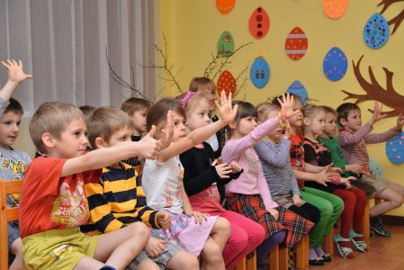
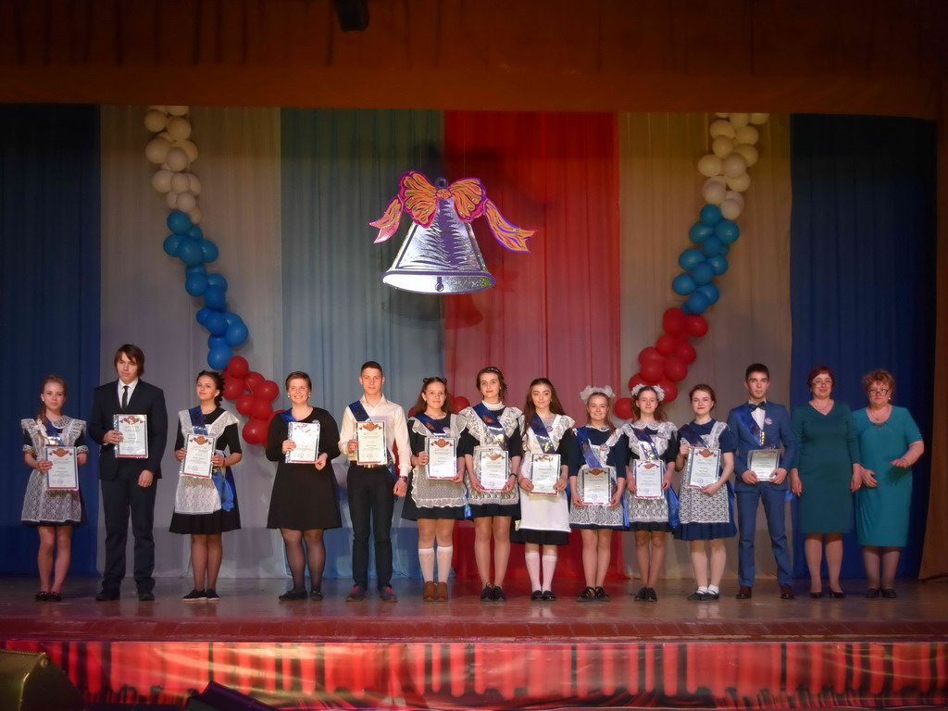
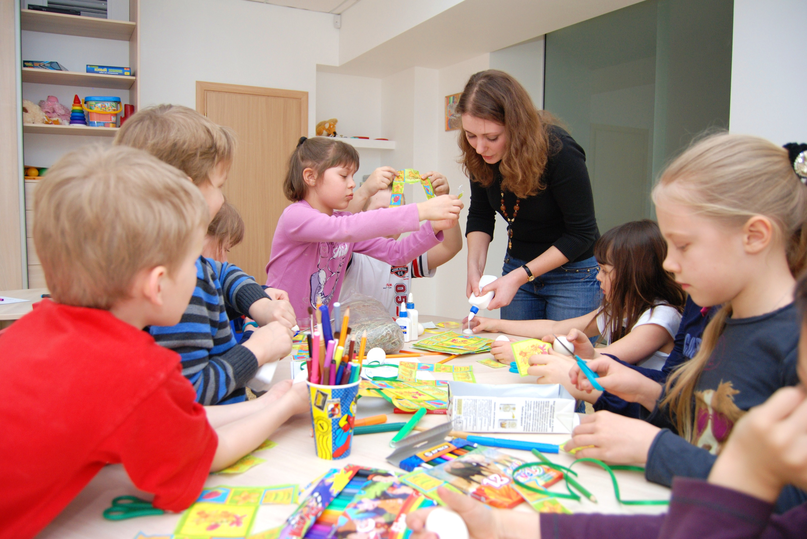
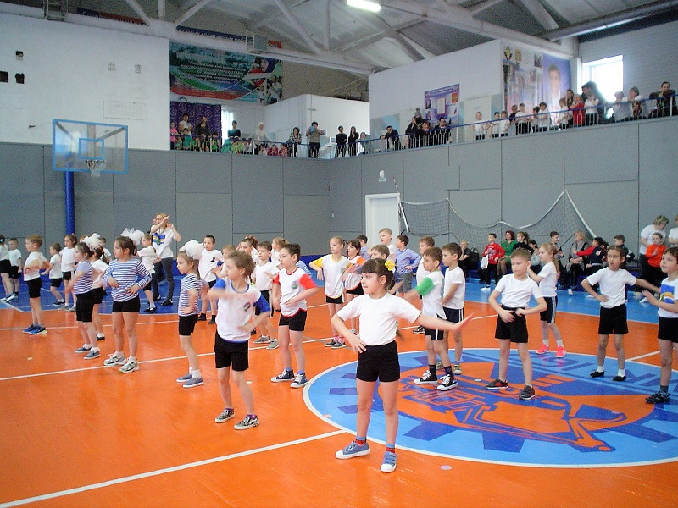
БЮДЖЕТ МО «НИЖНЕИЛИМСКИЙ РАЙОН» 2019-2021
Муниципальная программа «Развитие образования в Нижнеилимском муниципальном районе» в 2019 году
Цель: обеспечение доступности качественного образования, обеспечение
его соответствия потребностям социально-экономического развития
Основные целевые показатели | единица измерения | 2017 год (факт) | 2018 год (оценка) | 2019 год (план)
Доступность дошкольного образования для детей в возрасте от 3 до 7 лет | % | 71 | 77 | 79
Удельный вес численности выпускников, получивших аттестат о среднем общем образовании | % | 94 | 95 | 95
Удовлетворенность населения качеством дополнительного образования | % | 80 | 80 | 80
ФИНАНСОВОЕ УПРАВЛЕНИЕ АДМИНИСТРАЦИИ НИЖНЕИЛИМСКОГО МУНИЦИПАЛЬНОГО РАЙОНА

Slide 45
БЮДЖЕТ МО «НИЖНЕИЛИМСКИЙ РАЙОН» 2019-2021
Муниципальная программа «Развитие образования в Нижнеилимском муниципальном районе» в 2019 году
Основные направления бюджетных расходов (млн. рублей)
Осуществление госполномочий в сфере образования
Проведение мероприятий в области образования
Расходы на выполнение функций
Развитие и укрепление материально-технической базы
Исполнение судебных актов
Расходы на софинансирование
Выполнение обязательств перед физическими лицами
Содержание имущества
935,2
131,6
92,0
52,2
8,2
1,0
0,8
0,5
ФИНАНСОВОЕ УПРАВЛЕНИЕ АДМИНИСТРАЦИИ НИЖНЕИЛИМСКОГО МУНИЦИПАЛЬНОГО РАЙОНА

Slide 46
БЮДЖЕТ МО «НИЖНЕИЛИМСКИЙ РАЙОН» 2019-2021
Муниципальная программа «Поддержка и развитие сферы культуры, искусства и дополнительного образования детей в Нижнеилимском муниципальном районе» в 2019 году
Подпрограмма «Музейное дело»
9,4
млн. рублей
Подпрограмма «Дополнительное образование детей в сфере культуры»
38,5
млн. рублей
Подпрограмма «Обеспечение реализации муниципальной программы и прочие мероприятия в области культуры»
30,8
млн. рублей
Подпрограмма «Организация культурно-досуговой деятельности и народного творчества»
18,6
млн. рублей
Подпрограмма «Развитие библиотечного дела»
19,8
млн. рублей
ФИНАНСОВОЕ УПРАВЛЕНИЕ АДМИНИСТРАЦИИ НИЖНЕИЛИМСКОГО МУНИЦИПАЛЬНОГО РАЙОНА

Slide 47
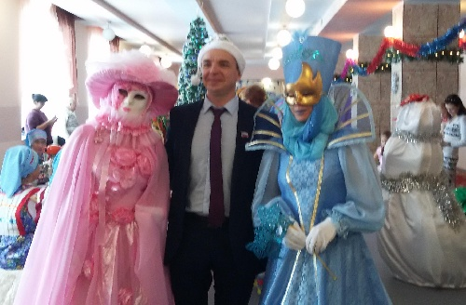
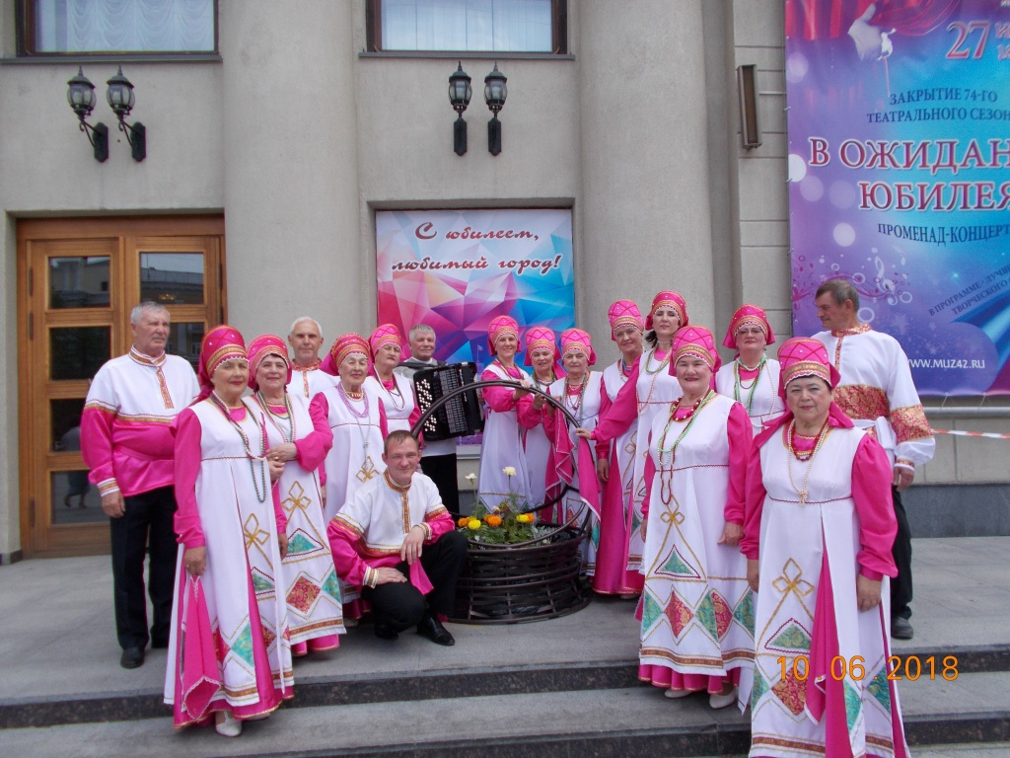
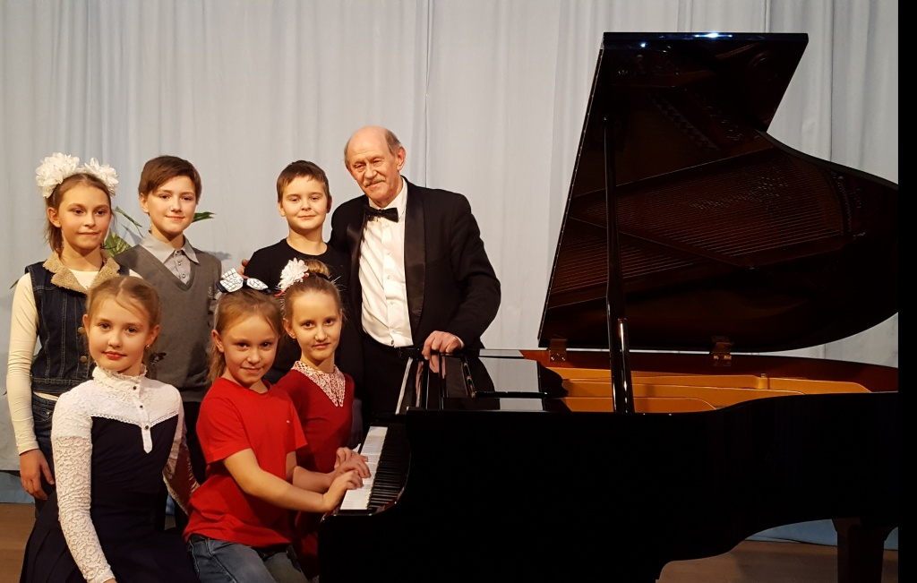
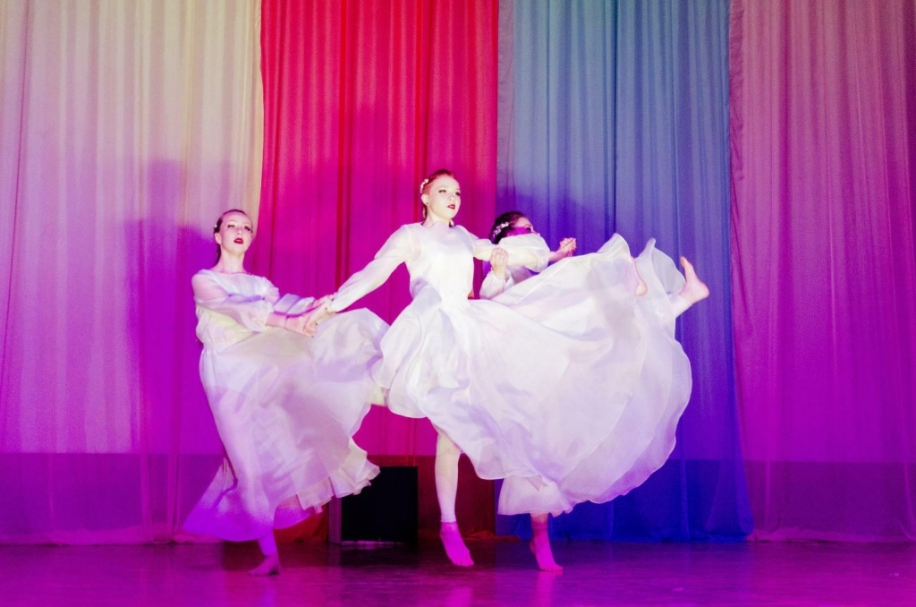
БЮДЖЕТ МО «НИЖНЕИЛИМСКИЙ РАЙОН» 2019-2021
Муниципальная программа «Поддержка и развитие сферы культуры, искусства и дополнительного образования детей в Нижнеилимском муниципальном районе» в 2019 году
Цель: сохранение культурной самобытности, повышение доступности и качества библиотечных и музейных услуг, развитие системы дополнительного образования в сфере культуры
Основные целевые показатели | единица измерения | 2017 год (факт) | 2018 год (оценка) | 2019 год (план)
Уровень удовлетворенности качеством предоставления услуг в сфере культуры | % | 99 | 99 | 99
Охват населения услугами | % | 97 | 97 | 97
Доля детей, привлекаемых к освоению дополнительных общеобразовательных программ в области искусств и участию в творческих мероприятиях, в общем числе детей | % | 97 | 97 | 97
ФИНАНСОВОЕ УПРАВЛЕНИЕ АДМИНИСТРАЦИИ НИЖНЕИЛИМСКОГО МУНИЦИПАЛЬНОГО РАЙОНА

Slide 48
БЮДЖЕТ МО «НИЖНЕИЛИМСКИЙ РАЙОН» 2019-2021
Муниципальная программа «Поддержка и развитие сферы культуры, искусства и дополнительного образования детей в Нижнеилимском муниципальном районе» в 2019 году
Основные направления бюджетных расходов (млн. рублей)
105,8
Проведение мероприятий в области культуры, искусства и дополнительного образования детей
Расходы на выполнение функций
Развитие и укрепление материально-технической базы
Стипендии одаренным детям
Расходы на софинансирование
Выполнение обязательств перед физическими лицами
Содержание имущества
4,7
2,6
3,4
0,1
0,1
0,4
ФИНАНСОВОЕ УПРАВЛЕНИЕ АДМИНИСТРАЦИИ НИЖНЕИЛИМСКОГО МУНИЦИПАЛЬНОГО РАЙОНА

Slide 49
БЮДЖЕТ МО «НИЖНЕИЛИМСКИЙ РАЙОН» 2019-2021
Муниципальная программа «Физическая культура и спорт в Нижнеилимском муниципальном районе» в 2019 году
Подпрограмма «Реализация и внедрение Всероссийского физкультурно-спортивного комплекса «ГТО»
0,033
млн. рублей
Подпрограмма «Школьный спорт»
0,033
млн. рублей
Подпрограмма «Адаптивная физическая культура и адаптивный спорт»
0,033
млн. рублей
Подпрограмма «Физическая культура и массовый спорт»
0,6
млн. рублей
Подпрограмма «Детско-юношеский
спорт и подготовка
спортивного резерва»
0,033
млн. рублей
ФИНАНСОВОЕ УПРАВЛЕНИЕ АДМИНИСТРАЦИИ НИЖНЕИЛИМСКОГО МУНИЦИПАЛЬНОГО РАЙОНА

Slide 50
БЮДЖЕТ МО «НИЖНЕИЛИМСКИЙ РАЙОН» 2019-2021
Муниципальная программа «Физическая культура и спорт в Нижнеилимском муниципальном районе» в 2019 году
Цель: формирование и пропаганда здорового образа жизни, привлечение населения к регулярным занятиям физической культурой и спортом
Основные целевые показатели | единица измерения | 2017 год (факт) | 2018 год (оценка) | 2019 год (план)
Сохранение количества и повышение качества организаций и проведения физкультурно-оздоровительных и спортивно-массовых мероприятий | % | 100 | 100 | 100
Увеличение доли населения, систематически занимающего физической культурой и спортом, ежегодно не менее чем на 2% | % | 100 | 100 | 100
Основные направления бюджетных расходов (млн. рублей)
0,7
Проведение мероприятий в области физической культуры и спорта
ФИНАНСОВОЕ УПРАВЛЕНИЕ АДМИНИСТРАЦИИ НИЖНЕИЛИМСКОГО МУНИЦИПАЛЬНОГО РАЙОНА

Slide 51
БЮДЖЕТ МО «НИЖНЕИЛИМСКИЙ РАЙОН» 2019-2021
Муниципальная программа «Молодежная политика в Нижнеилимском муниципальном районе» в 2019 году
Подпрограмма «Патриотическое воспитание детей и молодежи»
0,05
млн. рублей
Подпрограмма «Профилактика злоупотребления наркотическими средствами и психотропными веществами среди детей и молодежи»
0,05
млн. рублей
Подпрограмма «Молодым семьям – доступное жилье»
0,4
млн. рублей
Подпрограмма «Всесторонне развитие молодежи»
0,2
млн. рублей
Подпрограмма «Профилактика экстремизма и терроризма среди детей и молодежи»
без финансовых затрат
ФИНАНСОВОЕ УПРАВЛЕНИЕ АДМИНИСТРАЦИИ НИЖНЕИЛИМСКОГО МУНИЦИПАЛЬНОГО РАЙОНА

Slide 52
БЮДЖЕТ МО «НИЖНЕИЛИМСКИЙ РАЙОН» 2019-2021
Муниципальная программа «Молодежная политика в Нижнеилимском муниципальном районе» в 2019 году
Цель: содействие развитию молодежи, патриотическое воспитание, профилактика экстремизма и терроризма среди детей и молодежи, улучшение жилищных условий молодых семей
Основные целевые показатели | единица измерения | 2017 год (факт) | 2018 год (оценка) | 2019 год (план)
Сохранение численности детей и молодежи, вовлеченной в мероприятия в области молодежной политики | % | 100 | 100 | 100
Сохранение количества и повышение качества организации и проведения мероприятий | % | 100 | 100 | 100
Улучшение жилищных условий молодых семей | кол-во семей | 2 | 1 | 2
Основные направления бюджетных расходов (млн. рублей)
0,3
Проведение мероприятий в области молодежной политики
Расходы на софинансирование
0,4
ФИНАНСОВОЕ УПРАВЛЕНИЕ АДМИНИСТРАЦИИ НИЖНЕИЛИМСКОГО МУНИЦИПАЛЬНОГО РАЙОНА

Slide 53
БЮДЖЕТ МО «НИЖНЕИЛИМСКИЙ РАЙОН» 2019-2021
Муниципальная программа «Реализация полномочий в области социальной политики» в 2019 году
Подпрограмма «Социальное обеспечение»
16,5
млн. рублей
Подпрограмма «Доступная среда для инвалидов»
без финансовых затрат
Подпрограмма «Муниципальная пенсия»
6,8
млн. рублей
Подпрограмма
«Об отдельных вопросах здравоохранения в НР по созданию условий в целях оказания медицинской помощи населению на территории НМР»
0,1
млн. рублей
ФИНАНСОВОЕ УПРАВЛЕНИЕ АДМИНИСТРАЦИИ НИЖНЕИЛИМСКОГО МУНИЦИПАЛЬНОГО РАЙОНА

Slide 54
БЮДЖЕТ МО «НИЖНЕИЛИМСКИЙ РАЙОН» 2019-2021
Муниципальная программа «Реализация полномочий в области социальной политики» в 2019 году
Цель: реализация прав лиц, замещавших муниципальные должности муниципальной службы, на пенсионное обеспечение, поддержание уровня жизни общественных организаций и граждан, оказавшихся в трудной жизненной ситуации, создание для инвалидов и маломобильных групп населения доступной среды жизнедеятельности, создание условий в целях оказания медицинской помощи населению
Основные целевые показатели | единица измерения | 2017 год (факт) | 2018 год (оценка) | 2019 год (план)
Доля граждан, получающих дополнительное обеспечение к пенсиям муниципальных служащих в общем количестве обратившихся за назначением муниципальной пенсии | % | 100 | 100 | 100
Удельный вес численности граждан, которым произведено оказание социальной поддержки в общей численности обратившихся с письменным заявлением за оказанием адресной социальной помощи | % | 100 | 100 | 100
Удельный вес численности инвалидов, посещающих культурно-массовые мероприятия в общем количестве инвалидов | % | 40 | 40 | 40
Сохранение объема финансирования на развитие кадрового потенциала системы здравоохранения | % | 100 | 100 | 100
ФИНАНСОВОЕ УПРАВЛЕНИЕ АДМИНИСТРАЦИИ НИЖНЕИЛИМСКОГО МУНИЦИПАЛЬНОГО РАЙОНА

Slide 55
БЮДЖЕТ МО «НИЖНЕИЛИМСКИЙ РАЙОН» 2019-2021
Муниципальная программа «Реализация полномочий в области социальной политики» в 2019 году
Основные направления бюджетных расходов (млн. рублей)
Осуществление госполномочий в области социальной политики
Социальная поддержка отдельных категорий граждан
Создание условий в целях оказания медицинской помощи
населению
Проведение мероприятий в области социальной политики
Доплаты к пенсиям муниципальных служащих
Создание условий для инвалидов и содержание общества
слепых и инвалидов
6,8
0,1
1,8
0,1
0,6
14,0
ФИНАНСОВОЕ УПРАВЛЕНИЕ АДМИНИСТРАЦИИ НИЖНЕИЛИМСКОГО МУНИЦИПАЛЬНОГО РАЙОНА

Slide 56
БЮДЖЕТ МО «НИЖНЕИЛИМСКИЙ РАЙОН» 2019-2021
Муниципальная программа «Развитие автомобильных дорог общего пользования местного значения вне границ населенных пунктов в границах муниципального образования «Нижнеилимский район» и в границах населенных пунктов, относящихся к межселенной территории муниципального образования «Нижнеилимский район» в 2019 году
Цель: Создание условий для пользования жителей Нижнеилимского района транспортными услугами и личным автомобильным транспортом
Основные целевые показатели | единица измерения | 2017 год (факт) | 2018 год (оценка) | 2019 год (план)
Уровень доступности автотранспортных услуг для населения МО «Нижнеилимский район» | % | 99,9 | 99,9 | 99,9
Основные направления бюджетных расходов (млн. рублей)
Подпрограмма «Оформление права
собственности на объекты недвижимости,
относящиеся к сфере дорожной деятельности»
0,0
млн. рублей
Подпрограмма «Обеспечение безопасности
дорожного движения на
автомобильных дорогах»
12,1
млн. рублей
8,6
Содержание дорог
3,5
Ремонт искусственных сооружений
ФИНАНСОВОЕ УПРАВЛЕНИЕ АДМИНИСТРАЦИИ НИЖНЕИЛИМСКОГО МУНИЦИПАЛЬНОГО РАЙОНА

Slide 57
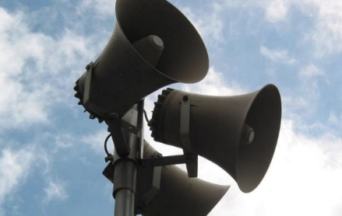
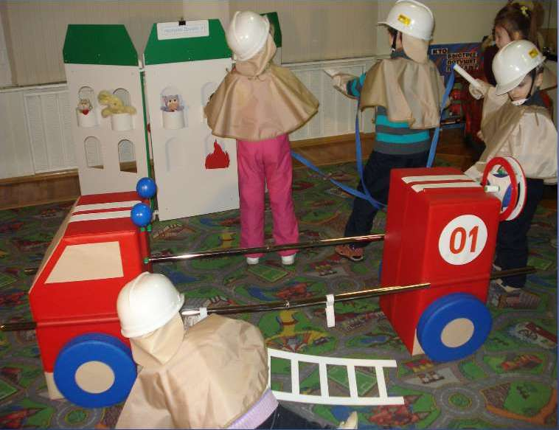
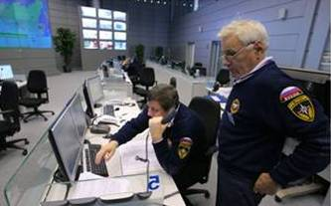
БЮДЖЕТ МО «НИЖНЕИЛИМСКИЙ РАЙОН» 2019-2021
Муниципальная программа «Безопасность Нижнеилимского муниципального района» в 2019 году
Подпрограмма «Совершенствование системы профилактики правонарушений и усиление борьбы с преступностью»
0,2
млн. рублей
Подпрограмма «Предупреждение и ликвидация
последствий чрезвычайных ситуаций»
1,8
млн. рублей
Подпрограмма «Повышение эффективности взаимодействия привлекаемых сил и средств подразделений Единой государственной системы предупреждения и ликвидации ЧС и обеспечение пожарной безопасности»
17,5
млн. рублей
ФИНАНСОВОЕ УПРАВЛЕНИЕ АДМИНИСТРАЦИИ НИЖНЕИЛИМСКОГО МУНИЦИПАЛЬНОГО РАЙОНА

Slide 58
БЮДЖЕТ МО «НИЖНЕИЛИМСКИЙ РАЙОН» 2019-2021
Муниципальная программа «Безопасность Нижнеилимского муниципального района» в 2019 году
Цель: обеспечение надежной защиты населения и территории района от чрезвычайных ситуаций природного и техногенного характера, осуществление мероприятий гражданской обороны, обеспечение пожарной безопасности, улучшение состояния общественного порядка, сохранение и восстановление природной среды, обеспечивающей экологическую безопасность населения
Основные целевые показатели | единица измерения | 2017 год (факт) | 2018 год (оценка) | 2019 год (план)
Количество профилактических мероприятий по профилактике и предупреждению ЧС, по обеспечению пожарной безопасности | шт. | 143 | 150 | 157
Основные направления бюджетных расходов (млн. рублей)
1,0
Монтаж «Системы-112»
0,2
Обслуживание системы оповещения
0,1
0,5
0,2
17,5
Подготовка к действиям в ЧС
Резервный фонд
Проведение мероприятий
Обеспечение деятельности МКУ «ЕДДС»
ФИНАНСОВОЕ УПРАВЛЕНИЕ АДМИНИСТРАЦИИ НИЖНЕИЛИМСКОГО МУНИЦИПАЛЬНОГО РАЙОНА

Slide 59
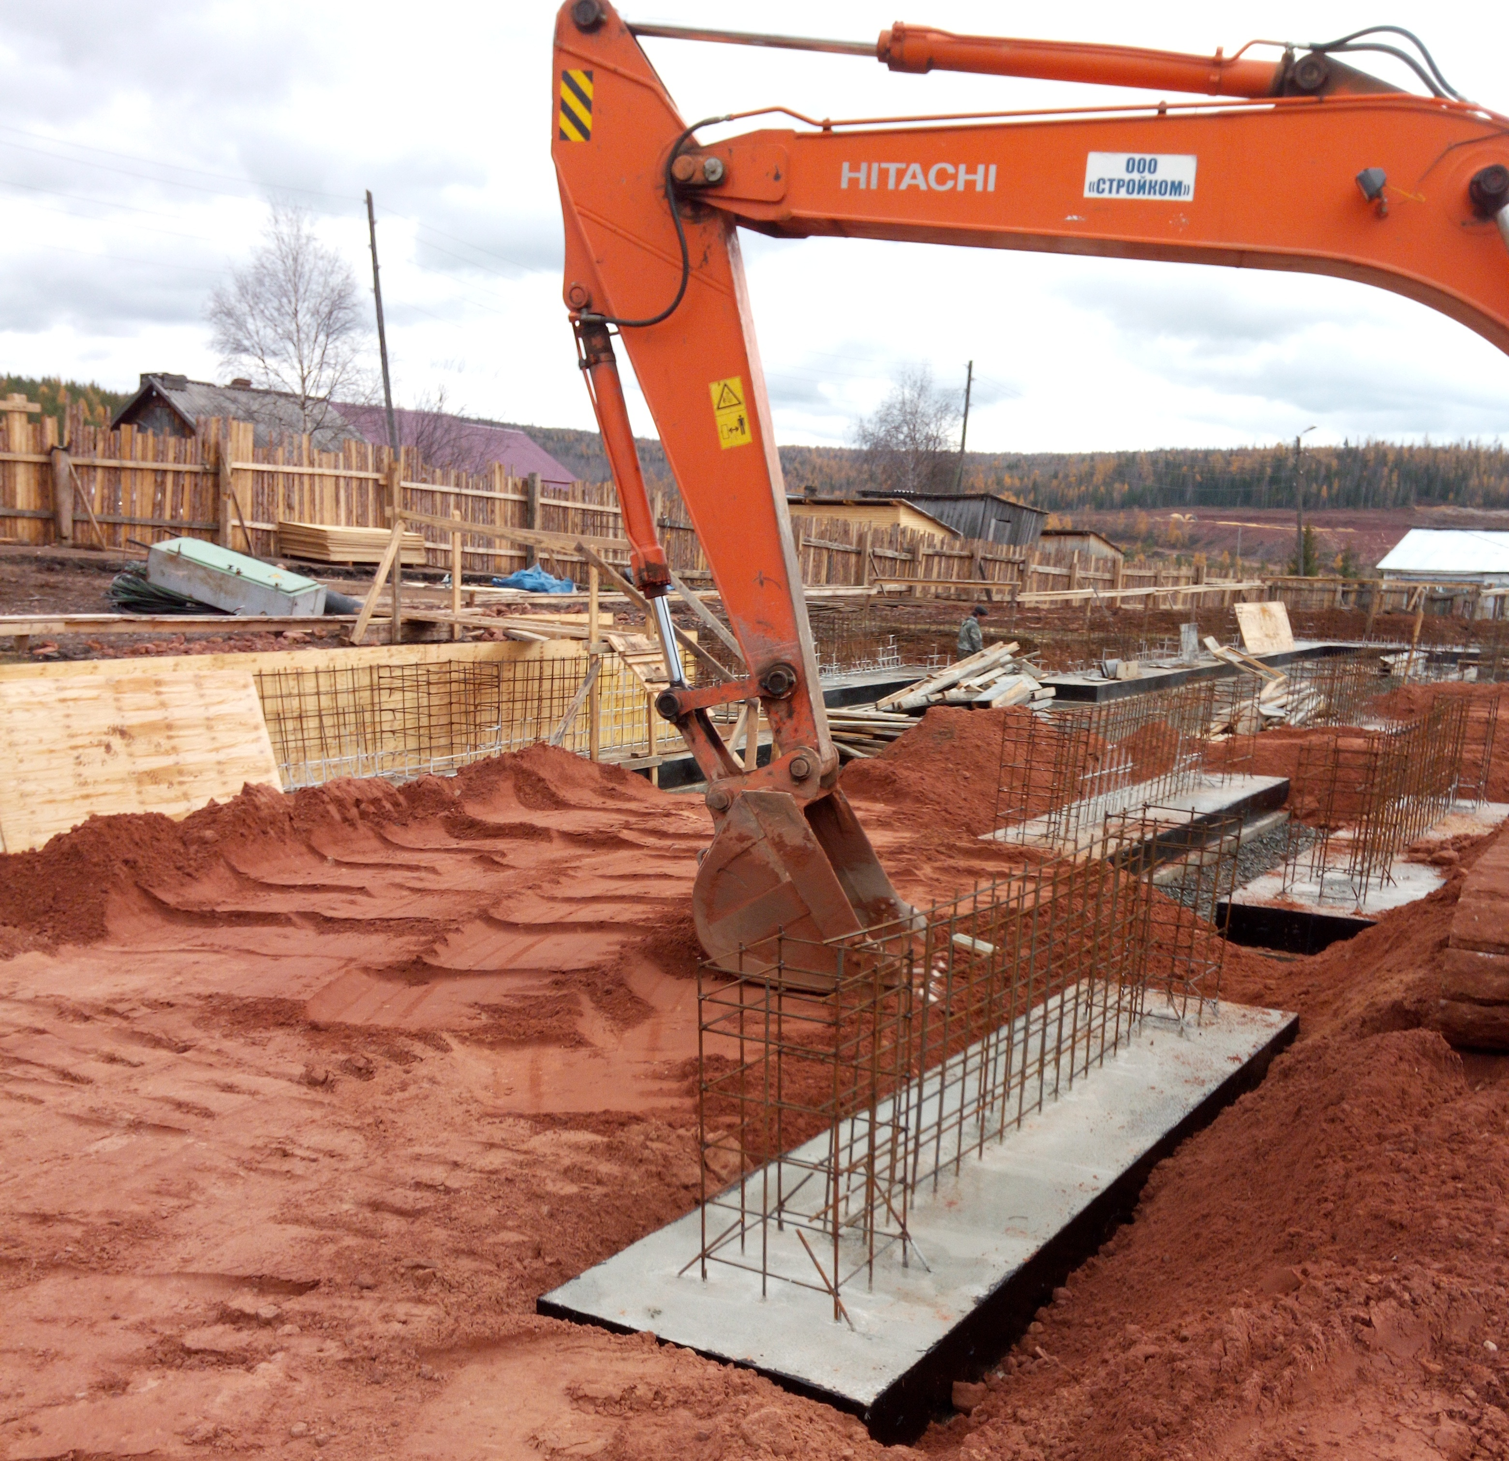
БЮДЖЕТ МО «НИЖНЕИЛИМСКИЙ РАЙОН» 2019-2021
Муниципальная программа «Осуществление бюджетных инвестиций в объекты муниципальной собственности учреждениям бюджетной сферы Нижнеилимского муниципального района» в 2019 году
Подпрограмма «Осуществление бюджетных инвестиций в объекты муниципальной собственности учреждениям образования»
8,7
млн. рублей
Подпрограмма «Осуществление бюджетных инвестиций в объекты муниципальной собственности учреждениям культуры и искусства Нижнеилимского муниципального района»
0,5
млн. рублей
Цель: обеспечение бесперебойного функционирования и поддержание в удовлетворительном состоянии объектов культуры и образования Нижнеилимского муниципального района
Основные целевые показатели | единица измерения | 2017 год (факт) | 2018 год (оценка) | 2019 год (план)
Приведение технического состояния объектов образования и культуры в соответствие требованиям санитарных и пожарных норм | шт. | 4 | 4 | 3
ФИНАНСОВОЕ УПРАВЛЕНИЕ АДМИНИСТРАЦИИ НИЖНЕИЛИМСКОГО МУНИЦИПАЛЬНОГО РАЙОНА

Slide 60
БЮДЖЕТ МО «НИЖНЕИЛИМСКИЙ РАЙОН» 2019-2021
Муниципальная программа «Осуществление бюджетных инвестиций в объекты муниципальной собственности учреждениям бюджетной сферы Нижнеилимского муниципального района» в 2019 году
Основные направления бюджетных расходов (млн. рублей)
4,5
4,7
Расходы на развитие и укрепление материально-технической базы: 1) разработка ПСД и проверка достоверности определения сметной стоимости объекта на выборочный капитальный ремонт здания: МБДОУ ЦРР - ДС № 12 «Золотая рыбка» – 0,6; МБДОУ ДС «Лесная сказка» – 0,8; МДОУ Детский сад комбинированного вида № 1 «Лесная полянка» – 0,8; МОУ «Новоигирменская СОШ № 3» – 1,8; МБОУ ДО «ДЮСШ» – 0,7.
Расходы на софинансирование: 1) капитальный ремонт образовательных организаций Иркутской области: капитальный ремонт благоустройства территории МБДОУ ЦРР-ДС № 12 «Золотая рыбка» – 0,2; выборочный капитальный ремонт здания МБУ ДО «ЦРТДиЮ» – 0,6; 2) капитальные вложения в объекты муниципальной собственности в сфере образования: строительство детского сада на 49 мест в п.Чистополянский – 3,2; 3) капитальные вложения в объекты муниципальной собственности в сфере культуры и архивов: реконструкция пристроев к зданию МБУДО «ДШИ» – 0,5.
ФИНАНСОВОЕ УПРАВЛЕНИЕ АДМИНИСТРАЦИИ НИЖНЕИЛИМСКОГО МУНИЦИПАЛЬНОГО РАЙОНА

Slide 61
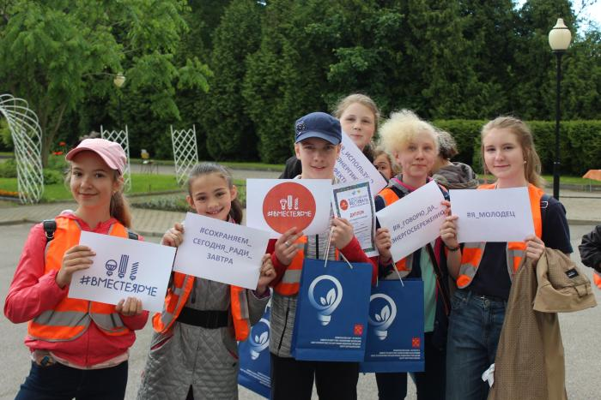
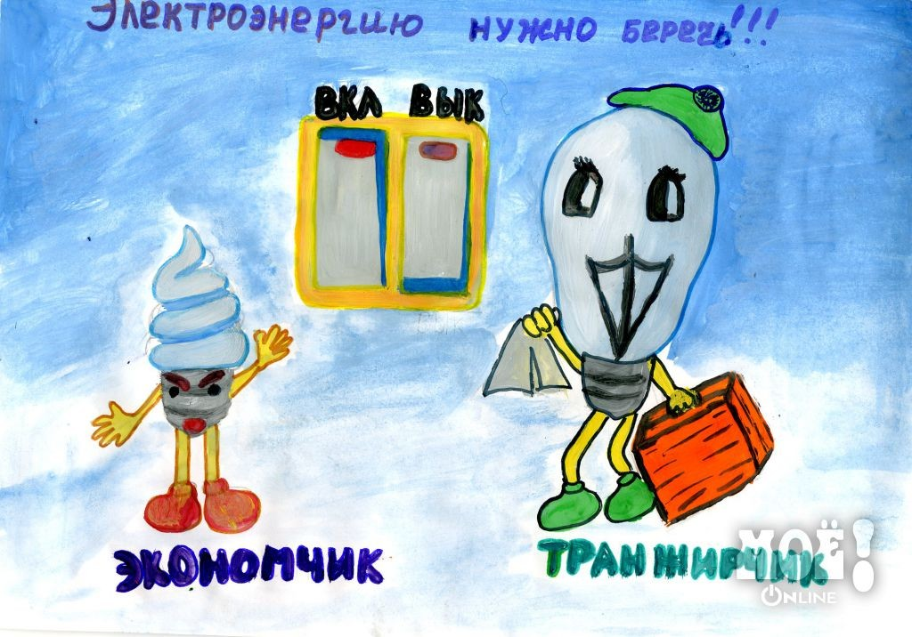
БЮДЖЕТ МО «НИЖНЕИЛИМСКИЙ РАЙОН» 2019-2021
Муниципальная программа «Энергосбережение и повышение энергетической эффективности в учреждениях бюджетной сферы, административных зданиях и помещениях и в жилищном фонде на территории Нижнеилимского муниципального района» в 2019 году
Подпрограмма «Энергосбережение и повышение энергетической эффективности в учреждениях культуры Нижнеилимского муниципального района»
0,2
млн. рублей
Подпрограмма «Энергосбережение и повышение энергетической эффективности в учреждениях образования Нижнеилимского муниципального района»
0,2
млн. рублей
Подпрограмма «Энергосбережение и повышение энергетической эффективности в административных зданиях и помещениях,
находящихся в собственности МО «Нижнеилимский район»
0,1
млн. рублей
ФИНАНСОВОЕ УПРАВЛЕНИЕ АДМИНИСТРАЦИИ НИЖНЕИЛИМСКОГО МУНИЦИПАЛЬНОГО РАЙОНА

Slide 62
БЮДЖЕТ МО «НИЖНЕИЛИМСКИЙ РАЙОН» 2019-2021
Муниципальная программа «Энергосбережение и повышение энергетической эффективности в учреждениях бюджетной сферы, административных зданиях и помещениях и в жилищном фонде на территории Нижнеилимского муниципального района» в 2019 году
Цель: повышение эффективности использования энергетических ресурсов в учреждениях бюджетной сферы, административных зданиях и помещениях и в жилищном фонде, находящихся в муниципальной собственности Нижнеилимского муниципального района
Основные целевые показатели | единица измерения | 2017 год (факт) | 2018 год (оценка) | 2019 год (план)
Доля оснащенности учреждений приборами учета | % | 68 | 75 | 80
Доля оснащенности учреждений светодиодными светильниками к общему количеству источников света | % | 3 | 15 | 30
Ежегодная экономия объемов потребления энергоресурсов | % | 1,5 | 1,5 | 1,5
Основные направления бюджетных расходов (млн. рублей)
0,3
Приобретение и монтаж приборов учета потребления коммунальных услуг
0,2
Расходы на софинансирование
ФИНАНСОВОЕ УПРАВЛЕНИЕ АДМИНИСТРАЦИИ НИЖНЕИЛИМСКОГО МУНИЦИПАЛЬНОГО РАЙОНА

Slide 63
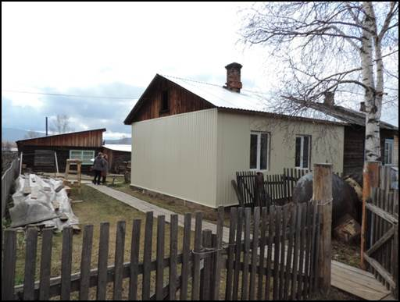
БЮДЖЕТ МО «НИЖНЕИЛИМСКИЙ РАЙОН» 2019-2021
Муниципальная программа «Капитальный ремонт жилых помещений, находящихся в собственности муниципального образования «Нижнеилимский район» и общедомового имущества в многоквартирных домах, расположенных на территории Нижнеилимского муниципального района» в 2019 году
Подпрограмма «Капитальный ремонт общедомового имущества многоквартирных домов»
0,7
млн. рублей
Подпрограмма «Капитальный ремонт жилых и нежилых помещений, находящихся в муниципальной собственности Нижнеилимского района»
1,4
млн. рублей
Основные целевые показатели | единица измерения | 2017 год (факт) | 2018 год (оценка) | 2019 год (план)
Количество многоквартирных домов, в которых проведены организационные мероприятия для проведения капитального ремонта и в которых проведен капитальный ремонт общедомового имущества | ед. | 2 | 2 | 2
Количество муниципальных жилых помещений, в которых проведен капитальный ремонт | ед. | 3 | 2 | 3
ФИНАНСОВОЕ УПРАВЛЕНИЕ АДМИНИСТРАЦИИ НИЖНЕИЛИМСКОГО МУНИЦИПАЛЬНОГО РАЙОНА

Slide 64
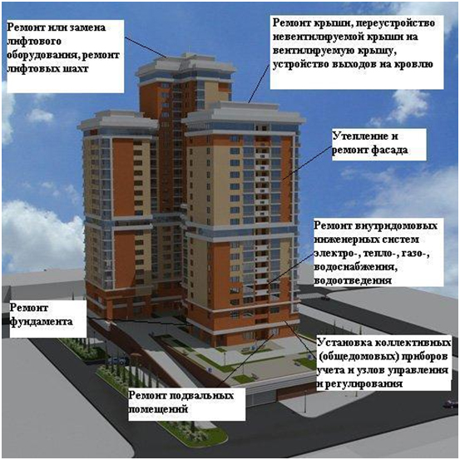
БЮДЖЕТ МО «НИЖНЕИЛИМСКИЙ РАЙОН» 2019-2021
Муниципальная программа «Капитальный ремонт жилых помещений, находящихся в собственности муниципального образования «Нижнеилимский район» и общедомового имущества в многоквартирных домах, расположенных на территории Нижнеилимского муниципального района» в 2019 году
Цель: повышение эффективности использования энергетических ресурсов в учреждениях бюджетной сферы, административных зданиях и помещениях и в жилищном фонде, находящихся в муниципальной собственности Нижнеилимского муниципального района
Основные направления бюджетных расходов (млн. рублей)
0,7
Взносы в фонд капитального ремонта
1,4
Капитальный ремонт жилых помещений
ФИНАНСОВОЕ УПРАВЛЕНИЕ АДМИНИСТРАЦИИ НИЖНЕИЛИМСКОГО МУНИЦИПАЛЬНОГО РАЙОНА

Slide 65
БЮДЖЕТ МО «НИЖНЕИЛИМСКИЙ РАЙОН» 2019-2021
Муниципальная программа «Совершенствование механизмов управления муниципального образования «Нижнеилимский район» в 2019 году
Подпрограмма «Осуществление переданных отдельных государственных полномочий»
69,1
млн. рублей
Подпрограмма «Реализация полномочий по решению вопросов местного значения администрацией Нижнеилимского муниципального района»
68,0
млн. рублей
Подпрограмма «Осуществление переданных полномочий поселений района»
1,0
млн. рублей
ФИНАНСОВОЕ УПРАВЛЕНИЕ АДМИНИСТРАЦИИ НИЖНЕИЛИМСКОГО МУНИЦИПАЛЬНОГО РАЙОНА

Slide 66
БЮДЖЕТ МО «НИЖНЕИЛИМСКИЙ РАЙОН» 2019-2021
Муниципальная программа «Совершенствование механизмов управления муниципального образования «Нижнеилимский район» в 2019 году
Цель: совершенствование муниципального управления в администрации Нижнеилимского муниципального района
Основные целевые показатели | единица измерения | 2017 год (факт) | 2018 год (оценка) | 2019 год (план)
Уровень удовлетворенности населения района деятельностью органов местного самоуправления Нижнеилимского района | % | 26,6 | 18 | 23
Основные направления бюджетных расходов (млн. рублей)
Обеспечение деятельности и выполнение функций администрации
42,2
Осуществление деятельности МКУ «Центр»
25,8
Осуществление государственных полномочий
69,1
Осуществление полномочий поселений
района
1,0
ФИНАНСОВОЕ УПРАВЛЕНИЕ АДМИНИСТРАЦИИ НИЖНЕИЛИМСКОГО МУНИЦИПАЛЬНОГО РАЙОНА

Slide 67
БЮДЖЕТ МО «НИЖНЕИЛИМСКИЙ РАЙОН» 2019-2021
Муниципальная программа
«Управление муниципальной собственностью»
в 2019 году
Подпрограмма
«Управление земельными ресурсами»
0,2
млн. рублей
Подпрограмма
«Управление имуществом»
1,9
млн. рублей
Подпрограмма
«Обеспечение реализации муниципальной программы»
8,3
млн. рублей
ФИНАНСОВОЕ УПРАВЛЕНИЕ АДМИНИСТРАЦИИ НИЖНЕИЛИМСКОГО МУНИЦИПАЛЬНОГО РАЙОНА

Slide 68
БЮДЖЕТ МО «НИЖНЕИЛИМСКИЙ РАЙОН» 2019-2021
Муниципальная программа
«Управление муниципальной собственностью»
в 2019 году
Цель: повышение эффективности управления муниципальной собственностью муниципального образования «Нижнеилимский район»
Основные целевые показатели | единица измерения | 2017 год (факт) | 2018 год (оценка) | 2019 год (план)
Доля объектов муниципального имущества (без учета инженерных сооружений), на которые зарегистрировано право собственности | % | 81 | 86 | 100
Доля земельных участков, расположенных под объектами муниципального имущества, на которые зарегистрировано право собственности | % | 100 | 100 | 100
Основные направления бюджетных расходов (млн. рублей)
Земельно-имущественные расходы
1,4
Содержание
аэропорта
0,7
Обеспечение деятельности Департамента по управлению муниципальным имуществом
8,3
ФИНАНСОВОЕ УПРАВЛЕНИЕ АДМИНИСТРАЦИИ НИЖНЕИЛИМСКОГО МУНИЦИПАЛЬНОГО РАЙОНА

Slide 69
БЮДЖЕТ МО «НИЖНЕИЛИМСКИЙ РАЙОН» 2019-2021
Муниципальная программа
«Управление муниципальными финансами»
в 2019 году
Подпрограмма
«Повышение финансовой устойчивости бюджетов поселений»
129,9
млн. рублей
Подпрограмма
«Обеспечение сбалансированности и устойчивости бюджета района»
32,5
млн. рублей
Основные направления бюджетных расходов (млн. рублей)
Организация бюджетного процесса
20,9
Финансовая поддержка поселений
129,9
Обслуживание муниципального долга
0,3
Осуществление полномочий поселений
района
11,3
ФИНАНСОВОЕ УПРАВЛЕНИЕ АДМИНИСТРАЦИИ НИЖНЕИЛИМСКОГО МУНИЦИПАЛЬНОГО РАЙОНА

Slide 70
БЮДЖЕТ МО «НИЖНЕИЛИМСКИЙ РАЙОН» 2019-2021
Муниципальная программа
«Управление муниципальными финансами»
в 2019 году
Цель: повышение качества управления муниципальными финансами, содействие решению вопросов местного значения в поселениях района
Основные целевые показатели | единица измерения | 2017 год (факт) | 2018 год (оценка) | 2019 год (план)
Качество управления бюджетным процессом | уровень | высокий | высокий | высокий
Удельный вес расходов бюджета района, формируемых в рамках муниципальных программ, в объеме расходов бюджета района | % | 37 | 99 | 99
Соблюдение законодательства по объему предоставления межбюджетных трансфертов из бюджета района | % от налоговых доходов без «акцизов на нефтепродукты» | 7,5 | 7,5 | 7,5
ФИНАНСОВОЕ УПРАВЛЕНИЕ АДМИНИСТРАЦИИ НИЖНЕИЛИМСКОГО МУНИЦИПАЛЬНОГО РАЙОНА

Slide 71
БЮДЖЕТ МО «НИЖНЕИЛИМСКИЙ РАЙОН» 2019-2021
Муниципальная программа
«Экономическое развитие» в 2019 году
Цель: обеспечение устойчивого экономического роста
Подпрограмма «Сельское хозяйство»
0,1
млн. рублей
Подпрограмма
«Малое и среднее предпринимательство»
без финансовых затрат
Подпрограмма «Потребительский рынок»
без финансовых затрат
Основные направления бюджетных расходов (млн. рублей)
Основные целевые показатели | единица измерения | 2017 год (факт) | 2018 год (оценка) | 2019 год (план)
Количество проведенных семинаров и курсов для СМиСП | ед. | 2 | 2 | 2
Количество проведенных смотров-конкурсов | ед. | 1 | 1 | 1
Количество проведенных ярмарок | ед. | 35 | 33 | 35
Проведение мероприятий
0,1
ФИНАНСОВОЕ УПРАВЛЕНИЕ АДМИНИСТРАЦИИ НИЖНЕИЛИМСКОГО МУНИЦИПАЛЬНОГО РАЙОНА

Slide 72
ИСТОЧНИКИ ФИНАНСИРОВАНИЯ ДЕФИЦИТА БЮДЖЕТА РАЙОНА И МУНИЦИПАЛЬНЫЙ ДОЛГ
«Не право рождает долг, но долг — право»
Франсуа Рене де Шатобриан – французский писатель,
политик и дипломат

Slide 73
Источники внутреннего финансирования дефицита бюджета района
БЮДЖЕТ МО «НИЖНЕИЛИМСКИЙ РАЙОН» 2018-2020
БЮДЖЕТ МО «НИЖНЕИЛИМСКИЙ РАЙОН» 2019-2021
Наименование | 2019 год | 2020 год | 2021 год
ИСТОЧНИКИ ФИНАНСИРОВАНИЯ ДЕФИЦИТА БЮДЖЕТА | 20,7 | 37,3 | 19,2
Кредиты кредитных организаций | 20,7 | 37,3 | 19,2
- привлечение | 20,7 | 44,2 | 40,8
- погашение | 0,0 | -6,9 | -21,6
Изменение остатков средств | 0,0 | 0,0 | 0,0
- увеличение | -1 730,1 | -1 706,9 | -1 694,1
- уменьшение | 1 730,1 | 1 706,9 | 1 694,1
Соблюдение требований Бюджетного кодекса РФ (БК РФ) к дефициту, муниципальному долгу и расходам на его обслуживание муниципального долга (млн. рублей)
Дефицит |  | Верхний предел муниципального долга |  | Объем расходов на обслуживание муниципального долга
ограничение согласно 92.1 БК РФ | 2019 год РД о бюджете | ограничение согласно ст. 107 БК РФ | 2019 год РД о бюджете | ограничение согласно ст. 111 БК РФ | 2019 год РД о бюджете
не >10% доходов без учета безвозмездных поступлений | 4,0% = 20,7 / 512,0 * 100 | не >100% доходов без учета безвозмездных поступлений | 4,0% = 20,7 / 512,0 * 100 | не > 15% расходов за исключением расходов за счет субвенций | 0,04% = 0,3 / 711,8 * 100
ФИНАНСОВОЕ УПРАВЛЕНИЕ АДМИНИСТРАЦИИ НИЖНЕИЛИМСКОГО МУНИЦИПАЛЬНОГО РАЙОНА

Slide 74
ГЛОССАРИЙ
Бюджет – форма образования и расходования денежных средств, предназначенных для финансового обеспечения задач и функций государства и местного самоуправления. Представляет собой главный финансовый документ страны (региона, муниципального образования), утверждаемый органом законодательной власти соответствующего уровня управления .
Консолидированный бюджет – свод бюджетов бюджетной системы Российской Федерации на соответствующей территории (за исключением бюджетов государственных внебюджетных фондов) без учета межбюджетных трансфертов между этими бюджетами.
Доходы – поступающие в бюджет денежные средства.
Расходы – выплачиваемые из бюджета денежные средства.
Дефицит – превышение расходов бюджета над его доходами.
Профицит – превышение доходов бюджета над его расходами.
Межбюджетные трансферты (МБТ), безвозмездные поступления (БП) – средства, предоставляемые одним бюджетом бюджетной системы Российской Федерации другому бюджету Российской Федерации.
Дотации – предоставляются на безвозмездной и безвозвратной основе без установления направлений и (или) условий использования. Данный вид МБТ часто характеризуется как финансовая помощь. Субсидии – как вид МБТ предоставляются бюджетом одного уровня на софинансирование расходных обязательств бюджетов других уровней. Имеют целевой характер и условия предоставления.
Субвенции – предоставляются в целях финансирования переданных полномочий (в случаях, когда расходное обязательство бюджета одного уровня финансирует бюджет другого уровня).
Иные МБТ – средства, имеющие целевой характер, но в отличие от субсидий не требующие софинансирования.
Программный бюджет – бюджет, сформированный на основе государственных (муниципальных) программ. Программный бюджет обеспечивает прямую взаимосвязь между распределением бюджетных ресурсов и результатами их использования в соответствии с установленными приоритетами бюджетной политики.
ФИНАНСОВОЕ УПРАВЛЕНИЕ АДМИНИСТРАЦИИ НИЖНЕИЛИМСКОГО МУНИЦИПАЛЬНОГО РАЙОНА

Slide 75
Финансовое управление
администрации Нижнеилимского муниципального района
665653 Иркутская область Нижнеилимский район г. Железногорск-Илимский кв. 8, д. 20
Тел., факс: 8 (39566) 3-06-16
Официальный сайт: http://nilim.irkobl.ru
Электронный адрес: fin27@gfu.ru
БЮДЖЕТ МО «НИЖНЕИЛИМСКИЙ РАЙОН» 2019-2021

